Slide 1
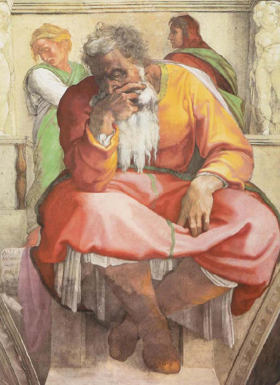
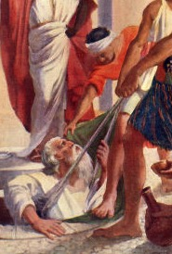
إرميا
النبي الباكي أم نبي الرجاء؟
د. ريك جريفيث . مؤسسة الدراسات اللاهوتية الأردنية
BibleStudyDownloads.org

Slide 2
الكلمة المفتاحية
474
343
الحتمية
إرميا
Notes:
بحلول الوقت الذي نصل فيه إلى إرميا ، يعلن الله أن السبي سيأتي بالتأكيد. لا مفر من هذا.

Slide 3
الفكرة الرئيسة
474
السبي المستحق
والإسترداد غير المستحق
إرميا
Notes:
إرميا’s theme is that captivity is deserved but also the restoration is undeserved and will also happen.

Slide 4
الآية المفتاحية
474
... لأن الرب إلهنا قد أصمتنا وأسقانا ماء العلقم
لأننا قد أخطأنا إلى الرب
إرميا 14:8
إرميا
Notes:
Judgment was because of Judah’s sin, as the key verse indicates in 8:14.

Slide 5

بيان الملكوت
343
كانت دينونة أورشليم حتمية بسبب رفضها طاعة العهد القديم (1-19)، بالرغم من مرور 70 عاماً على السبي (25: 11-12) والدينونة على الأمم فسوف تخضع إسرائيل لحكم الله تحت العهد الجديد (30-33)
إرميا

Slide 6

البيان الموجز
474
346
سقوط أورشليم المستحق،
السبي 70 عاماً،
دينونة الأمم،
الإسترداد تحت العهد الجديد يعطي الرجاء ويحث يهوذا على قبول تأديب الله الحتمي بالذهاب إلى بابل
إرميا

Slide 7

العهد
347ب
ألواح العهد القديم التي يتم بموجبها الحكم علي إسرائيل
سيتم إستبدالها بعهد جديد للبركة
من خلال الروح القدس الساكن في قلوبهم
بعد التوبة والمغفرة
(31:31-33)
إرميا

Slide 8

الفداء
347ب
الفداء في التجديد الروحي (30-33) ينتظر إسرائيل بعد إنتهاء عدم أمانتها ( بعد نهاية خيانتها) وهو فداء سيحدث
لأن إسرائيل لن تتوقف عن الوجود كأمهَ
(35:31-37)
إرميا

Slide 9

المسيا
347ب
المسيح الراعي وغصن البر (1:23-8)
والعهد الجديد الذي يقطعه (31:31-33) يشير إلى حكم المسيح
والغفران بدمه الذي صوّره في عشاء الرب
(لو22:20)
إرميا

Slide 10
تقسيم كتاب إرميا
474
السبي المستحق والإسترداد غير المستحق
سقوط أورشليم |  | دينونة الأمم المستحقة |  |  |  | دينونة يهوذا المستحقة |  |  |  | نداء نبوي
الإصحاح 52 |  | الإصحاحات 46-51 |  |  |  | الإصحاحات 2-45 |  |  |  | الإصحاح 1
السبي |  | الدينونة والحكم |  |  |  | الإدانة والراحة |  |  |  | تفويض
الأرتفاع 31:52-34 | السقوط 1:52-30 | الشمال الشرقي 34:49- 64:51 | الشمال 49: 23-33 | الشرق 1:48- 22:49 | الجنوب الغربي 46-47 | باروخ 45 | ما بعد السقوط 40-44 | السقوط 39 | ما قبل السقوط 2-38 | دينونة (حكم) لكن حضور الله 1
الخاتمة |  | الكهنوت |  |  |  |  |  |  |  | مقدمة
يهوذا |  | الأمم |  |  |  | بابل |  |  |  | بابل
627-580 ق.م
Notes:
الكتاب مقسم إلى 4 أقسام رئيسية. بعد القسم الأول من الفصل الأول حول دعوة إرميا وشخصه وهويته ، بدأ إرميا العمل بسرعة كبيرة في الفصل الثاني. تمر العديد من دروس الأشياء في الجزء الثاني حيث يطلب الله من إرميا أن يفعل أشياء غير عادية. يعطي هؤلاء اليهود تذكيرًا واضحًا بما لم يفعلوه وفشلهم في العودة والتوبة أمام الله. ومع ذلك ، فإن المدفون بين هذا الجزء في الفصول 30-33 هو رسالة أمل في استعادة مستقبلية ، تسمى غالبًا كتاب الراحة. جزء لا يتجزأ هنا هو أيضا العهد الجديد. بعد ذلك بدءًا من الفصل 34 فصاعدًا نحذر بعد التحذير من العصيان. ولكن من المثير للاهتمام أن الفصل 45 يسجل حادثة تم فيها تشجيع باروش قبل 20 عامًا ولكن تم وضعه هنا لتشجيع وإظهار سيادة الله. هذا أيضًا تذكير بالتشجيع الذي أعطاه الله لإرميا في 1:19 .. المقطع التالي يتضمن نبوءات ضد الأمم التي اضطهدت يهوذا ، والتي تم تحقيق الكثير منها بينما لا يزال البعض في المستقبل. تنتهي النبوءات ببابل ، مما يؤكد كيف سيقضي عليها الله بالتأكيد. جلب هذا الأمل إلى بني إسرائيل في ذلك الوقت عندما لم يتمكنوا من رؤية ما وراء معاناتهم واستعبادهم. لذا فإن حقيقة أن الدينونة المستقبلية تنتظر بابل كانت أيضًا تشجيعًا مهمًا لهم لمعرفة أن إلههم كان إلهًا عادلًا.
________
OS-24-إرميا,10, 211, 235

Slide 11
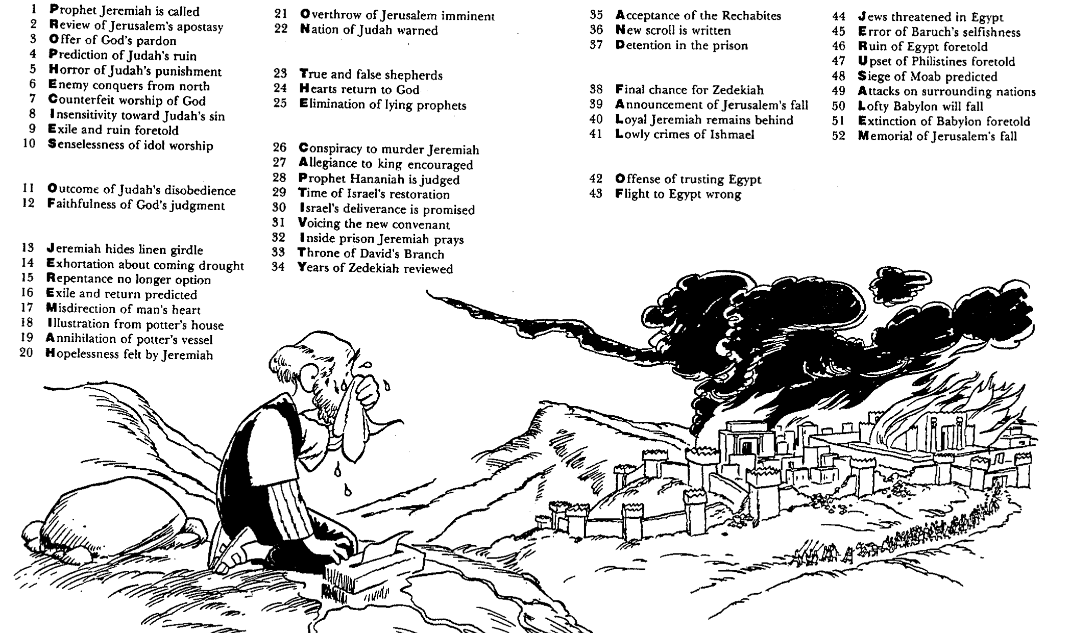
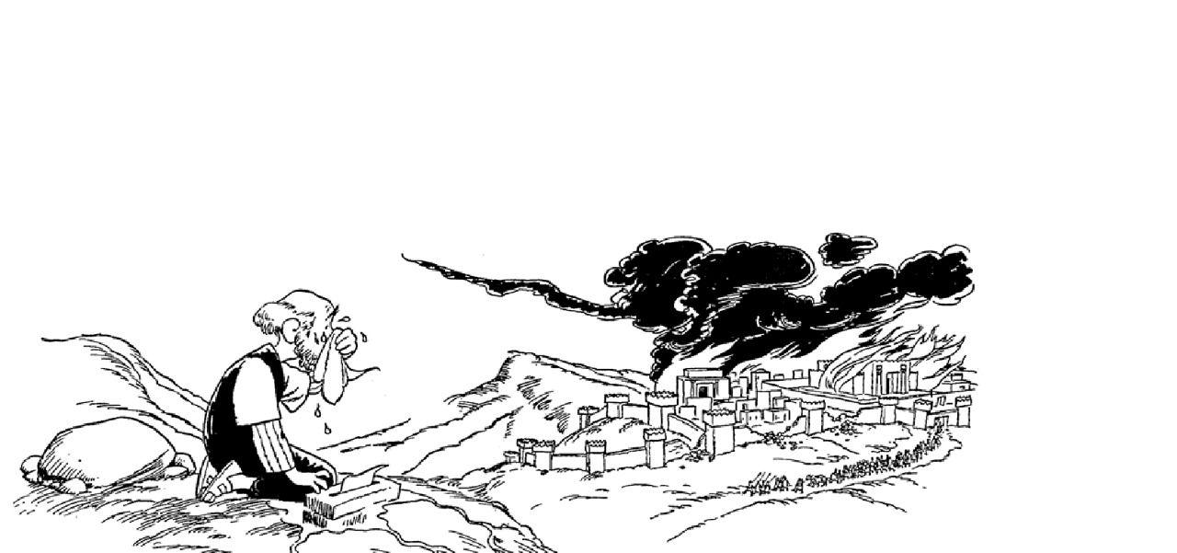
باري هادلستون، الكتاب المقدس الملخص بالأحرف الصوتية (غراند رابيدز: بيكر، 1992)
42-خطية الثقة بمصر
43-الهروب إلى مصر كان خطأ
44- تهديد اليهود في مصر
45- أنانية باروخ
46-إنباء بخراب مصر
47-إنباء بإضطراب الفلسطينيين
48- التنبؤ بحصار مؤأب
49- هجمات على الأمم المحيطة
50-بابل الشامخة ستسقط
51-الأنباء بإنقراض الأمم
52-ذكرى سقوط أورشليم
28-إدانة النبي حننيا
29-زمن استعادة إسرائيل
30-الوعد بإنقاذ إسرائيل
31-التعبير عن العهد الجديد
32-إرميا يصلي داخل السجن
33-عرش غصن داود
34-لمحة عن سنوات حكم صدقيا
35-قبول الركابيين
36- كتابة درج جديد
37-إيقاف في السجن
38-الفرصة الاخيرة لصدقيا
39-إعلان سقوط أورشليم
40- ارميا المخلص يبقي في المكان
41-الجرائم المنحطة التي ارتكبها أولاد إسماعيل
14-الجفاف
15-التوبة لم تعد خياراً
16-التنبؤ بالسبي والعودة
17—الإتجاه الخاطيء لقلب الإنسان
18-توضيح مثال من بيت الخزاف
19-تدمير إناء الخزاف
20-اليأس الذي شعر به إرميا
21-سقوط وشيك لأورشليم
22-تحذير أمة يهوذا
23-رعاة حقيقيون وزائفون
24-عودة القلوب لله
25-القضاء على الأنبياء الكاذبيين
26-مؤامرة لقتل إرميا
27-التشجيع على الولاء للملك
1-دعوة إرميا
2-مراجعة ارتداد أورشليم
3-عرض لعفو الله
4-التنبؤ بخراب يهوذا
5-رعب عقاب يهوذا
6-العدو يأتي فاتحاً من الشمال
7-عبادة مزيفة لله
8-عدم الحساسية تجاة خطية يهوذا
9-إنباء بالسبي والخراب
10-عبثية عبادة الأوثان
11-نتائج عصيان يهوذا
12-أمانة دينونة الله
13-أرميا يخفي حزام الكتان
إرميا

Slide 12
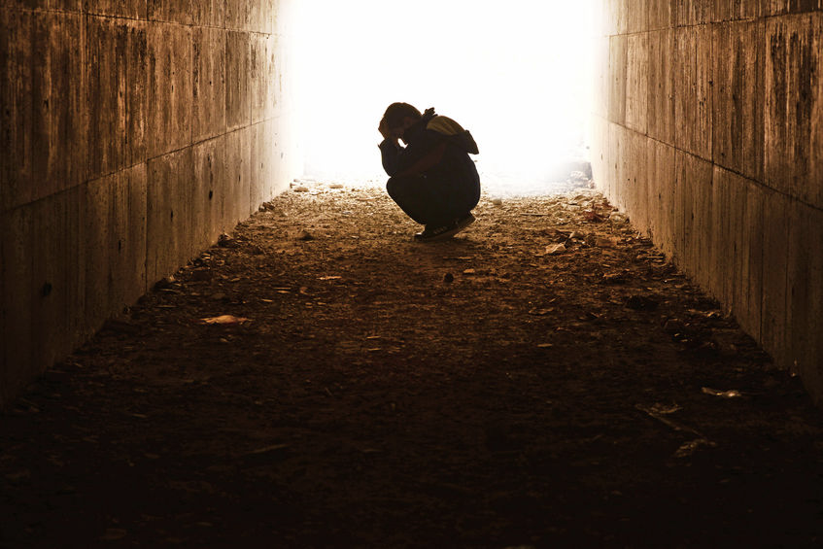
كُنْ متعزياً
كونوا مُتعزين
كُنْ مُتعزين
إرميا-كونوا مُتعزين
إرميا
د. ريك جريفيث . مؤسسة الدراسات اللاهوتية الأردنية
BibleStudyDownloads.org
Notes:
Dr. Rick Griffith • Crossroads International Church Singapore
CICFamily.com • BibleStudyDownloads.org

Slide 13
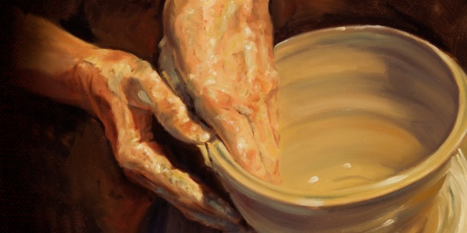
كيف يعزي الله حتى أولئك الذين يؤدبهم؟
Notes:
In what ways can we see God's compassion even when he has to punish sin?

Slide 14
الفكرة الرئيسية في إرميا
يعمل الله في حدوده الخاصة لذلك
سنخضع لتأديبه
Notes:
Be encouraged that the LORD restrains his own punishing our sin for us to return to him.

Slide 15
1- الله يدعو الرسل الصادقين معنا (إرميا 1)
كيف يعزي الله حتى أولئك الذين يؤدبهم؟
Notes:
The LORD assures that he has a representative who tells us both his discipline and restoration.

Slide 16
2- الله لديه تأديب محدود، ولكن بركة غير
محدودة ( إر2-45)
كيف يعزي الله حتى أولئك الذين يؤدبهم؟
Notes:
The LORD's punishment is always less than his rewards.

Slide 17
3- الله يطبق نفس المعيار على جميع الناس
) إر46-51(
كيف يعزي الله حتى أولئك الذين يؤدبهم؟
Notes:
He will judge unbelievers as well as his own people.

Slide 18
4- الله يوازن بين العدالة والرحمة (أر 52)
كيف يعزي الله حتى أولئك الذين يؤدبهم؟
Notes:
He judges but also restores.

Slide 19
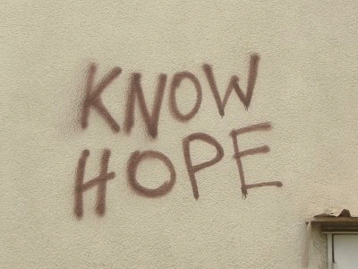
هل أنت جزء من البقية الأمينة؟
لا رجاء؟
  هل تضع رجائك في إلهك الأمين والرحيم؟
  هل تتطلع إلى يوم الرب والإسترداد الكامل الذي يعد به؟
أم؟
معرفة الرجاء

Slide 21

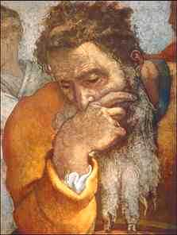
نظرة عامة
1. الخلفية
2. الملخص
3. التطبيق

Slide 22
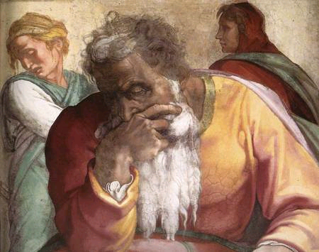
1. خلفية إرميا

Slide 23
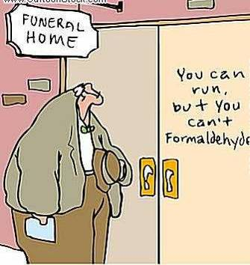
هل شعرت يوماً أن المستقبل غير مؤكد؟
إرميا
=
حتمي
السبي
+
الإسترداد

Slide 24
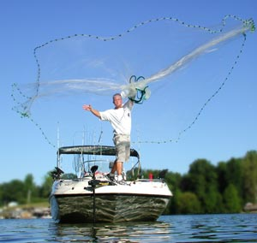
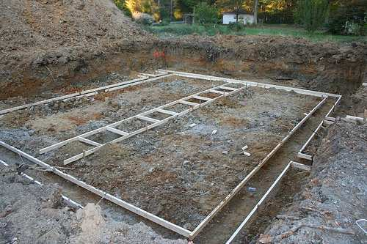
إرميا بالعبرية - Yirməyāhū
475
من أي من الجذرين يعني
يلقي أو يطلق أو يخفف:
1. الرب يؤسس، يعين أو يرسل
2. يهوه يرمي ربما من منطلق وضع
الأساس

Slide 25
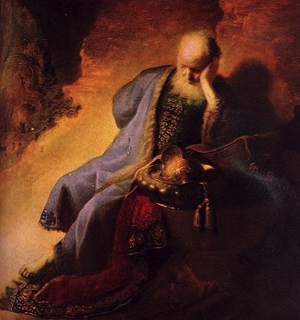
من هو إرميا؟
رمبراندت فان ريجن -
يرثي إرميا
دمار أورشليم

Slide 26
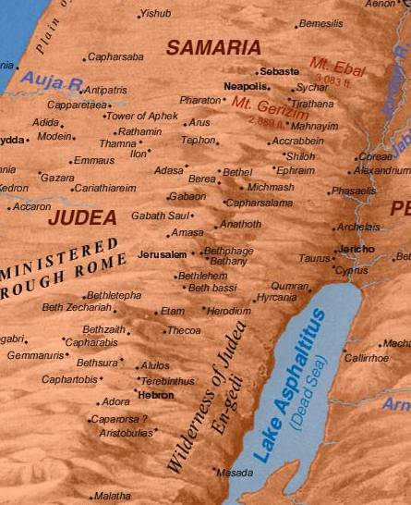
السيرة الذاتية
485
ابن حلقيا، كاهن (إر 1: 1)
عاش في قرية عناثوث 3 أميال (5 كم) شمال شرق أورشليم
بدأ خدمته في سن 20 سنة تقريباً
كان ثرياً بما فيه الكفاية ليشتري حقلاً (إرميا 32)

Slide 27

التأليف
475
 | نعم، إرميا هو الكاتب | لا، إرميا ليس الكاتب
الدليل الخارجي | صراحة: دانيال 9: 2 متى 2: 17-18 2) ضمنياً في متى 21: 13 مرقس 11: 17 لوقا 19: 46 رومية 11: 27 وعبرانيين 8: 8-13 3) التلمود، يوسيفوس والتقليد الكنسي | الإصحاح 52 مطابق تقريباً مع ملوك الثاني 24: 18 – 25: 30 من المحتمل أنه تم تسجيل الإصحاح 52 من قبل نفس الكاتب كون سفر الملوك الثاني مكتوب تحت قيادة الروح القدس
الدليل الداخلي | إر 1: 1، 11: 23، 29: 27، 32: 7-9 يذكر بوضوح أن إرميا هو صاحب معلومات السيرة الذاتية المقدمة | 51: 64 يقول نهاية كلام إرميا

Slide 28
وضع الأسفار النبوية
445
"س د ش"
قبل السبي
(800-606 ق.م)
السبي
(606-536 ق.م)
بعد السبي
(536-400 ق.م)
سليمان
إسرائيل
هوشع
عاموس
آشور
يونان
ناحوم
شـاول
داود
"هـ ع"
"نا"
اليهود في أورشليم
حجي
زكريا
ملاخي
يهوذا
حبقوق
إشعياء
إرميا
يوئيل
ميخا
صفنيا
مراثي إرميا
اليهود في السبي
حزقيال
دانيال
أدوم
عوبديا
"ح إ إ ي م ص م"
" ح د"
(في السبي)
"ح ز م"
(آخر العهد القديم)
"أ ع"
المسير اليومي
مقتبس من السير عبر العهد القديم
مطبعة السير عبر الكتاب المقدس، 1978
Notes:
سلايد عوبديا 14، وسلايد إرميا 28
كلن لدى المملكة المتحدة الملوك شاول وداود وسليمان. ومع ذلك كانت لدى المملكة المتحدة اشارات تحذيرية مثل (أس دي أس) التي تشبه تقريباً اشارة التحذير (أس أو أس). بالتأكيد لأن المملكة المتحدة انقسمت مع إسرائيل، في خروجها في الشمال (بريكست) هذا بدأ في زمن أنبياء ما قبل السبي.
كان إسرائيل أول من قال (آه) للرب رفضاً لذلك أرسل الله هوشع وعاموس. في هذا الأثناء كانت آشور في حال أسوأ. وبعد التوبة الأولى في زمن يونان، قالوا لاحقا (لا) فأرسل لهم الله كل من يونان وناحوم لتحذيرهم.
بالطبع، أدوم كانوا قرابة دم لإسرائيل، وكان عليهم أن يعرفوا ذلك بشكل أفضل، لكنهم كانوا سيئين حقاً، لذلك أرسل لهم الله عوبديا.
اليهود الذين كانوا في السبي، كان لهم النبيين حزقيال ودانيال، النبيين الوحيدين في السبي اللذين حمل أسميهما حرفان تعني السبي.
لكن الله أعاد شعب يهوذا كيهود إلى أورشليم وأقام لهم ثلاثة أنبياء (حجي وزكريا وملاخي).
لكننا لا يمكن أن ننسى المجموعة الكبيرة من الأنبياء في زمن ما قبل السبي، لكن كيف يمكننا تذكر جميع السبعة أنبياء منهم؟
لحسن الحظ توجد أغنية للأطفال تقول (متلألئ.. متلألئ) (تونكل.. تونكل باللغة الإنجليزية) تتضمن حروفاً من أسمائهم الأولى (في الإنجليزية) التي تغني مراراً وتكراراً ولا يمكن أن تنسى.
______________
Common Slides English-147
Kings & Prophets Charts-18
23-Prophets Intro-12
OS-24-Jeremiah-28
OS-31-Obadiah-14

Slide 29
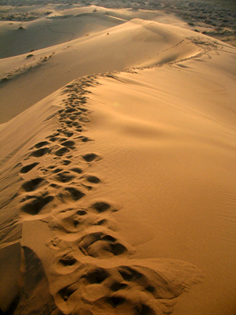
إرميا في خط الأنبياء
344
عوبديا – أدوم
يونان – الرحمة
عاموس – الظلم
هوشع – الولاء
أشعياء – الإسترداد
ميخا – الإستغلال
ناحوم – نينوى
حبقوق – الإيمان
صفنيا - اليوم
يوئيل - الجراد
إرميا - الحتمية
→ المراثي
→ دانيال، حزقيال (السبي)

Slide 30

تحذير وفير ليهوذا
735-710 ق.م ميخا: سوف تعاني يهوذا من السبي بسبب استغلال الفقراء
630 ق.م صفنيا: يوم الرب آتٍ - توبوا
4 عقود قبل سقوط أورشليم
607-5 ق.م حبقوق: سيتم تأديب يهوذا بيد بابل
590 ق.م يوئيل: دينونة الجراد ستؤدي إلى التوبة قبل غزو بابل
627-580 ق.م إرميا: الدينونة حتمية
سبي 70 سنة

Slide 31
مدة الخدمات النبوية
أشعياء
65 سنة
هوشع
45 سنة
إرميا
+ 40 سنة
ميخا
25 سنة
Notes:
إرميا reveals himself as author and reveals that his ministry lasted over four decades from Josiah's thirteenth year (627 BC) to the exile (1:1-3; 586 BC).

Slide 32
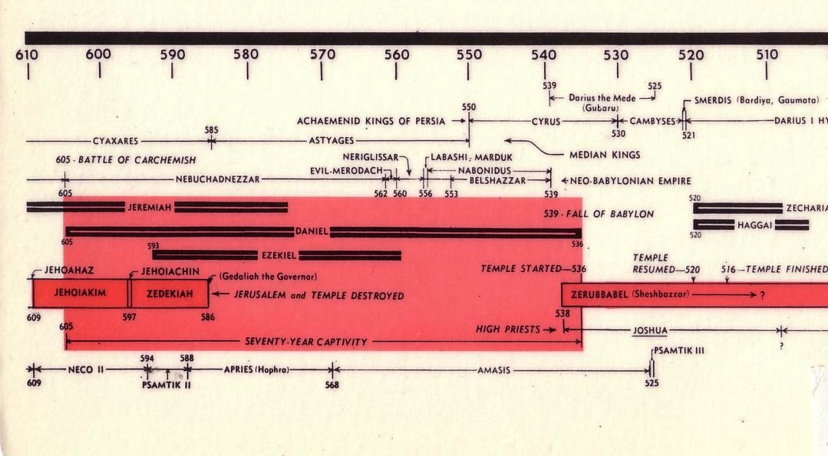
جدول السبي
232و342
السبي البابلي
John C. Whitcomb, 4th rev. ed., Winona Lake, IN: BMH Books, 1962, 1968

Slide 33
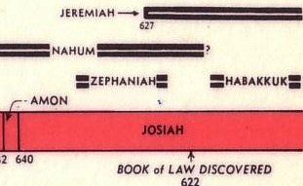
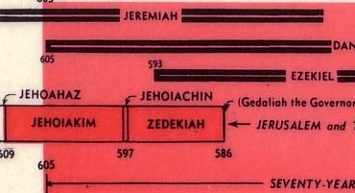
مخطط ملوك وأنبياء العهد القديم
342

Slide 34
التسلسل الزمني في إرميا
560
475
فترات الخدمة النبوية
627-622
608-605
593-586
586-585
627
609
605
597
586
الأحداث الرئيسية
موت
يوشيا
الغزو
البابلي
الترحيل
البابلي
السبي
البابلي
1
2
3
الدعوة
خدمة دانيال في بابل
ملوك يهوذا
خدمة حزقيال في بابل
يوشيا
(640-609)
يهوآحاز
(609)
يهوياقيم
(608-598)
يهوياكين
(598-597)
صدقيا
(597-586)
3 شهور
11 سنة
3 شهور
11 سنة
تنبأ إرميا من السنة الثالثة عشرة ليوشيا (627 قبل الميلاد)
بعد سقوط يهوذا (586 قبل الميلاد) إلى حوالي 580 قبل الميلاد.
امتدت خدمته أربعة عقود وخلال حكم 5 ملوك على يهوذا
Notes:
Same slide in:
OS-24-Jeremiah-34
OS-25-Lamentations-7

Slide 35
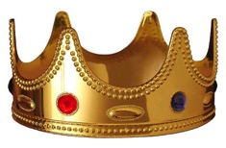
الحكام الذي خدم خلال حكمهم
485
475-6
1. يوشيا – آخر ملك صالح في يهوذا
2. يهوآحاز – (ابن يوشيا) حاكم ضعيف خلعه فرعون نخو بعد ثلاثة شهور
3. يهوياقيم – (ابن يوشيا) شرير، الملك الذي أحرق الكتاب المقدس
4. يهوياكين - (ابن يهوياقيم) معجزة تسعون يوماً يدينها الله
5. صدقيا – (عم يهوياكين) ملك يهوذا الأخير
6. نبوخدنصر – فاتح بابل العظيم
7. جدليا – الحاكم البابلي المعين ليحكم مدينة أورشليم
8. يهوحانان – خليفة جدليا الذي تم اغتياله

Slide 36
نهاية سيئة ليهوذا
256
1
يوشيا
640-609
(31 سنة)
ملك صالح باللون الأبيض
ملوك أشرار باللون الأصفر
3
5
2
يهوحانان
(لم يحكم)
يهوياقيم ألياقيم
609-597
(11 سنة)
صدقيا
متنيا
597-586
(11 سنة)
يهوآحاز
شلوم
609
(3 شهور)
4
يهوياكين
يكنيا / كنيا
597
(3 شهور)
بابل
سبي
Notes:
OS-12-2Kings-214
OS-14-2Chron-282
OS-24-إرميا-36

Slide 37
سقوط
أورشليم
232
و
342
سقوط أورشليم
تواريخ رئيسية
627
إرميا
605
دانيال
597
حزقيال
586
538
يوئيل
مراثي
حبقوق
Notes:
OS-12-2Kings-219
OS-14-2Chron-282
OS-24-إرميا-37

Slide 38
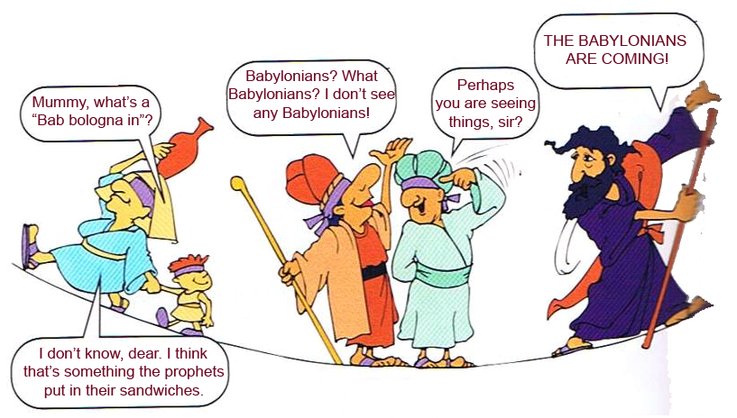
باب بولونا ين – من ؟
إنذار أحمر
إنذار أحمر
أو ماذا؟؟ شيء وضعه الأنبياء في شطائرهم؟؟
Notes:
The people in Israel were not too concerned about Babylon, in fact they thought they were secure in their successes

Slide 39
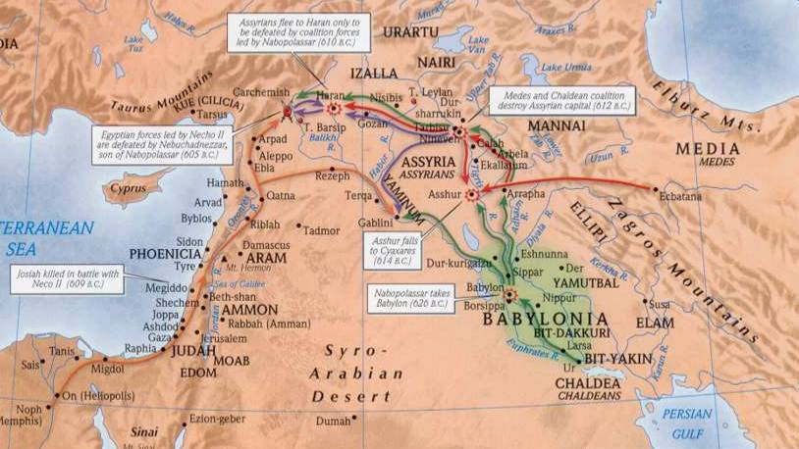
جغرافية إرميا
475-6
1
3
2
1. أشور: سيطرت آشور على أورشليم منذ عام 722 ق.م
2. بابل: في عام 612 ق.م سقطت نينوى عاصمة آشور بيد بابل. وهذا يعني أن يهوذا ستكون خاضعة
لبابل.
3. مصر: أعطى الصراع الآشوري-البابلي لمصر سيطرة على إسرائيل. قتل الفرعون نخو يوشيا في
يهوذا في 609 ق.م ثم حكم ابنه يهوآحاز ثلاثة شهور. ثم استبدله نخو بأخيه يهوياقيم.

Slide 40
Geography of إرميا
475-6
جغرافية إرميا
4
1
3
2
4. بابل: عندما هزم نبوخدنصر البابلي مصر في معركة كركميش (605 ق.م)، حول يهوياقيم ولائه من
مصر إلى بابل

Slide 41
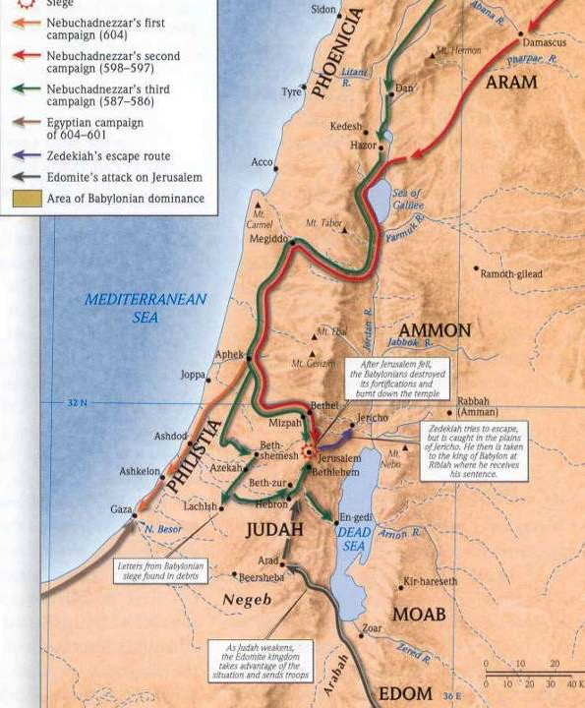
الحملات العسكرية
475-6
مصر: بعد أربع سنوات (601 ق.م) هزمت مصر نبوخدنصر وأعاد يهوياقيم ولائه ثانية إلى مصر، يا لها من غلطة
بابل: في عام 597 ق.م هاجم نبوخدنصر أورشليم وقتل يهوياقيم. تم استبداله بيهوياكين ولكن بعد ثلاثة أشهر تم خلعه وإرساله إلى بابل مع 10000 آخرين
  تم استبداله بعمه صدقيا الذي حكم 11 سنة حتى حصار وسقوط أورشليم في 586 ق.م
Notes:
Brown arrows from bottom represent the Egyptian campaign

Slide 42
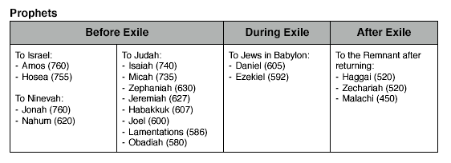
من هم المستلمين؟ (1)
475
قبل السبي
خلال السبي
بعد السبي
إلى إسرائيل
- عاموس (760)
- هوشع (755)
إلى نينوى
- يونان (760)
- ناحوم (620)
إلى يهوذا
- أشعياء (740)
- ميخا (735)
- صفنيا (630)
إرميا (627)
- حبقوق (607)
- يوئيل (600)
مراثي (586)
عوبديا (580)
إلى البقية بعد العودة
- حجي (520)
- زكريا (520)
- ملاخي (450)
إلى اليهود في بابل
- دانيال (605)
- حزقيال (592)
Notes:
A recap of which books were written to whom, as we see from this chart, إرميا is written to Judah. Let's take a closer look.

Slide 43
من هم المستلمين؟ (2)
475
المسبيين
في بابل
قبل السقوط:
تشجيع
إر 29
يهوذا
قبل
السقوط:
تحذير
المسبيين
بعد
السقوط
إر 38-44، 52
Notes:
إرميا addressed the people of Judah: (1) as a warning before the Fall, (2) as an encouragement to Exiles before the Fall, and (3) to Exiles after the Fall. The different widths of the circles represent the relative numbers of people.

Slide 44
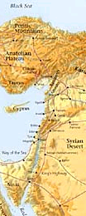
الأمم التي تنبأ ضدها (إرميا 46-51)
485
1. مصر (46: 1-27) – سيهزمها البابليون
2. فلسطين (47: 1-6) – سيتغلب عليها المصريون
3. مؤاب (48: 1-47) – ستحتلها بابل
4. عمون (49: 1-6) – سيتم تدميرها وإعادة تأسيسها في الألفية
5. أدوم (49: 7-22) – ستصير مثل سدوم وعمورة
6. دمشق (49: 23-27) – ستتدمر في يوم واحد
7. قيدار وحاصور (49: 28-35) – ستتدمر على يد نبوخدنصر
8. عيلام (49: 34-39) – سيجتاحها نبوخدنصر وسيعاد تأسيسها خلال الألفية
9. بابل (50: 1 – 51: 64) – دمار الإمبراطورية النهائي
Notes:
However, more than just the people of Judah alone, there were prophecies addressed to the other non-Israelite cities in those days.

Slide 45
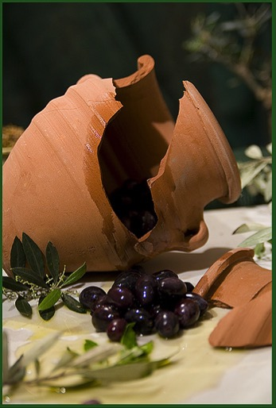
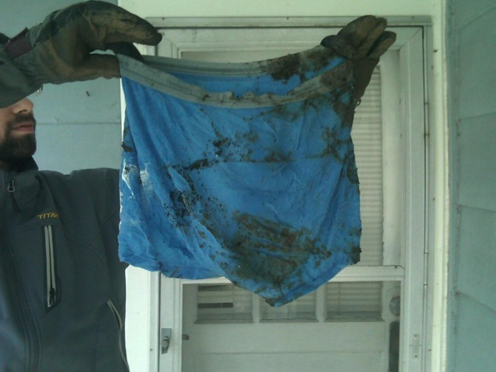
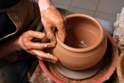
خصائص فريدة
476
أ. الأعمال الرمزية
الجرة المكسورة
(إر 19)
وعاء الفخاري
(إر 18)
المنطقة القذرة
(إر 13)

Slide 46
خصائص فريدة
476
أ. الأعمال الرمزية
ب. الأنواع الأدبية
ت. النسخة المازورية مقابل الترجمة السبعينية

Slide 47
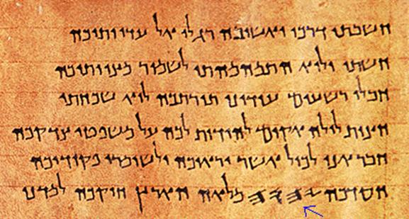
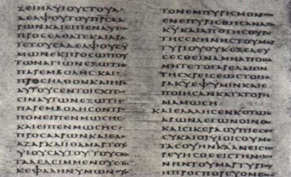
المازورية مقابل السبعينية
476
المازورية
(عبري)
السبعينية
(يوناني)
أقصر بنسبة 1 / 8 من المازورية

Slide 48
خصائص فريدة
476
أ. الأعمال الرمزية
ب. الأنواع الأدبية
ت. النسخة المازورية مقابل الترجمة السبعينية
ث. العهد الجديد

Slide 49
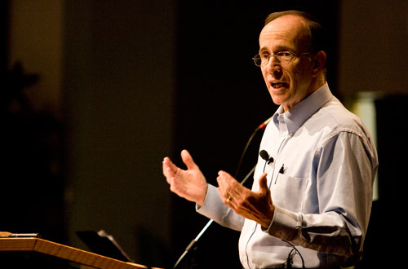
كيف نتخلص من اليهود ؟
٣٥ هكذا قال الرب
الجاعل الشمس للإضاءة نهاراً
وفرائض القمر والنجوم للإضاءة ليلاً
الزاجر البحر حين تعج أمواجه
رب الجنود اسمه
٣٦ إن كانت هذه الفرائض
تزول من أمامي يقول الرب
فإن نسل إسرائيل أيضاً
يكف من أن يكون أمة
أمامي كل الأيام
٣٧ هكذا قال الرب
إن كانت السماوات تقاس من فوق
وتفحص أساسات الأرض من أسفل
فإني أنا أيضاً أرفض كل نسل إسرائيل
من أجل كل ما عملوا يقول الرب
(إر ٣١: ٣٥-٣٧)
Notes:
A pastor once announced to his congregation, • "Next week I will speak on the topic of 'How to Get Rid of the Jews.'" The news spread throughout the small town to the extent that on the next Sunday, after the doors had closed and just before a packed service began, the doors opened again and into the church walked the city's chief rabbi, followed by two of his lawyers! They walked down the center aisle all the way to the front, then took seats in the very front row.
The service continued with songs, prayers, offering and finally the pastor stood at the pulpit. "I am thrilled to see so many at church today, including our distinguished rabbi and his friends. My topic today is 'How to Get Rid of the Jews.' The text is from إرميا, chapter 31. Please turn in your Bibles to إرميا 31, verse 35.'" [Animate slide and read vv. 35-37]
At this point, the rabbi smiled, the pastor winked, the congregation sighed in relief, and the lawyers realized that their job was over.
God was clear to إرميا that his covenant with the Jews is an eternal covenant, not dependent on them. He promised a New Covenant that assures that at some future point the nation will again trust in him by believing in Messiah, after which God will forgive their sins.

Slide 50
خصائص فريدة
476
أ. الأعمال الرمزية
ب. الأنواع الأدبية
ت. النسخة المازورية مقابل الترجمة السبعينية
ث. العهد الجديد
ج. الترتيب المنطقي

Slide 51
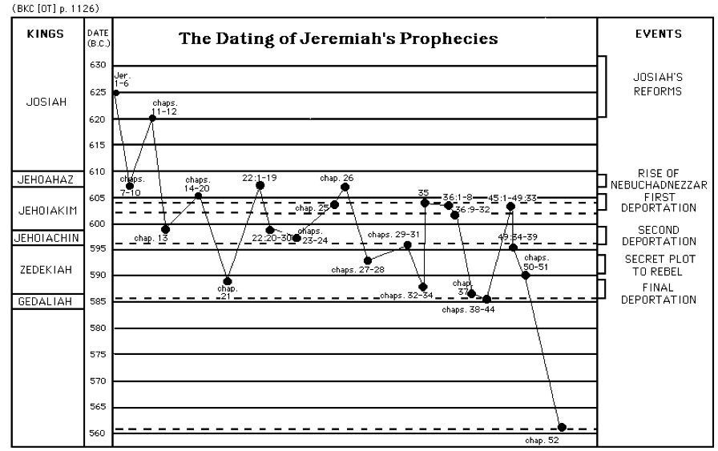
الهيكل منطقي لا زمني
477
الملوك
توقيت نبوات إرميا
الأحداث
إصلاحات
يوشيا
يوشيا
يهوآحاز
قيام
نبوخدنصر
يهوياقيم
الترحيل الأول
يهوياكين
الترحيل
الثاني
صدقيا
مؤامرة سرية للمتمردين
جدليا
الترحيل الأخير
Notes:
إرميا's prophecies were written down not in chronological order, but rather in a seemingly haphazard way, as shown in this chart. However, as we read the book of إرميا we can see that there is a logical flow in what and who it was trying to address.

Slide 52
خصائص فريدة
476
أ. الأعمال الرمزية
ب. الأنواع الأدبية
ت. النسخة المازورية مقابل الترجمة السبعينية
ث. العهد الجديد
ج. الترتيب المنطقي
ح. نبوة السبعين سنة

Slide 53

سبيين ٧٠ سنة
560
سبي الشعب
605
586
539
536
516
سبي الهيكل
وتصير كل هذه الأرض خراباً ودهشاً وتخدم هذه الشعوب ملك بابل سبعين سنة ويكون عند تمام السبعين سنة أني أعاقب ملك بابل وتلك الأمة يقول الرب على إثمهم وأرض الكلدانيين وأجعلها خرباً أبدية
(إر ٢٥: ١١-١٢)
Notes:
In 539 BC under the rule of Darius, Daniel read Jeremiah 25:11-12 that limited the exile to 70 years (605-536 BC), or only three years away (9:1-2). But another way to see the 70 years is that the temple lay in ruins from 586 until 516 when the second temple was completed.
Jeremiah does not tell us the exact years that begin and end the 70-year exile.
But we can actually determine this in two ways—either the exile of the people beginning with Daniel’s deportation (605) to the people fully returning in 536, or the exile of the temple from its destruction in 586 to its rebuilding in 516.
_____________________
Common Arabic Slides-363
OS-00-OT Book Overviews-294, 755
OS-12-Kings & Prophets Charts-26
OS-12-2Kings-231
OS-14-2Chron-287
OS-15-Ezra-14
OS-Esther
OS-24-Jeremiah-53, 140
OS-27-Daniel-94, 284, 340, 361
OS-37-Haggai-9, 32
OS-Zechariah-15

Slide 54
خصائص فريدة
476
أ. الأعمال الرمزية
ب. الأنواع الأدبية
ت. النسخة المازورية مقابل الترجمة السبعينية
ث. العهد الجديد
ج. الترتيب المنطقي
ح. نبوة السبعين سنة
خ. يسجل سقوط أورشليم مرتين

Slide 55
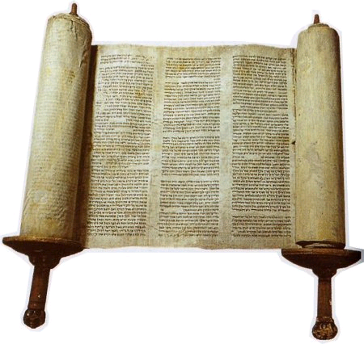
ملخص إرميا

Slide 56
تقسيم سفر إرميا
474
السبي المستحق والإسترداد غير المستحق
سقوط أورشليم |  | دينونة الأمم المستحقة |  |  |  | دينونة يهوذا المستحقة |  |  |  | نداء نبوي
الإصحاح 52 |  | الإصحاحات من 46-51 |  |  |  | الإصحاحات من 2-45 |  |  |  | الإصحاح 1
السبي |  | الدينونة والحكم |  |  |  | الإدانة والراحة |  |  |  | التفويض
الأرتفاع 31:52-34 | السقوط 1:52-30 | الشمال الشرقي 34:49- 64:51 | الشمال 49: 23-33 | الشرق 1:48- 22:49 | الجنوب الغربي 46-47 | باروخ 45 | ما بعد السقوط 40-44 | السقوط 39 | ما قبل السقوط 2-38 | دينونة (حكم) لكن حضور الله 1
الخاتمة |  | الكهنوت |  |  |  |  |  |  |  | مقدمة
يهوذا |  | الأمم |  |  |  | بابل |  |  |  | بابل
627-580 ق.م
Notes:
الكتاب مقسم إلى 4 أقسام رئيسية. بعد القسم الأول من الفصل الأول حول دعوة إرميا وشخصه وهويته ، بدأ إرميا العمل بسرعة كبيرة في الفصل الثاني. تمر العديد من دروس الأشياء في الجزء الثاني حيث يطلب الله من إرميا أن يفعل أشياء غير عادية. يعطي هؤلاء اليهود تذكيرًا واضحًا بما لم يفعلوه وفشلهم في العودة والتوبة أمام الله. ومع ذلك ، فإن المدفون بين هذا الجزء في الفصول 30-33 هو رسالة أمل في استعادة مستقبلية ، تسمى غالبًا كتاب الراحة. جزء لا يتجزأ هنا هو أيضا العهد الجديد. بعد ذلك بدءًا من الفصل 34 فصاعدًا نحذر بعد التحذير من العصيان. ولكن من المثير للاهتمام أن الفصل 45 يسجل حادثة تم فيها تشجيع باروش قبل 20 عامًا ولكن تم وضعه هنا لتشجيع وإظهار سيادة الله. هذا أيضًا تذكير بالتشجيع الذي أعطاه الله لإرميا في 1:19 .. المقطع التالي يتضمن نبوءات ضد الأمم التي اضطهدت يهوذا ، والتي تم تحقيق الكثير منها بينما لا يزال البعض في المستقبل. تنتهي النبوءات ببابل ، مما يؤكد كيف سيقضي عليها الله بالتأكيد. جلب هذا الأمل إلى بني إسرائيل في ذلك الوقت عندما لم يتمكنوا من رؤية ما وراء معاناتهم واستعبادهم. لذا فإن حقيقة أن الدينونة المستقبلية تنتظر بابل كانت أيضًا تشجيعًا مهمًا لهم لمعرفة أن إلههم كان إلهًا عادلًا.
________
OS-24-إرميا,10, 211, 235

Slide 57
خصائص فريدة
476
أ. الأعمال الرمزية
ب. الأنواع الأدبية
ت. النسخة المازورية مقابل الترجمة السبعينية
ث. العهد الجديد
ج. الترتيب المنطقي
ح. نبوة السبعين سنة
خ. يسجل سقوط أورشليم مرتين
د. عاش خلال سقوط أورشليم

Slide 58
أبناء يوشيا والأنبياء
232
342
دانيال
605
حزقيال
سقطت المدينة
يهوآحاز
يوشيا
يهوياقيم
يهوياكين
صدقيا
609
597
586
(3 شهور)
(11 سنة)
(3 شهور)
(11 سنة)
إرميا
627
موجز ملوك الدمى
Notes:
OS-12-2Kings-220
OS-14-2Chron-283
OS-24-Jeremiah-58, 82

Slide 59
خصائص فريدة
478-476
أ. الأعمال الرمزية
ب. الأنواع الأدبية
ت. النسخة المازورية مقابل الترجمة السبعينية
ث. العهد الجديد
ج. الترتيب المنطقي
ح. نبوة السبعين سنة
خ. يسجل سقوط أورشليم مرتين
د. عاش خلال سقوط أورشليم
ذ. أطول سفر نبوي (المزامير هي الأطول بشكل عام)

Slide 60
الأسفار الأطول في الكتاب المقدس
478
السفر | الإصحاحات | الأعداد | الكلمات
المزامير | 150 | 2461 | 43743
إرميا | 52 | 1364 | 42659
حزقيال | 48 | 1273 | 39407
تكوين | 50 | 1533 | 38267
أشعياء | 66 | 1292 | 37044
http://www.kneeholedesk.com/Pages/Did_You_Know/Books_of_the_Bible.html

Slide 61
خصائص فريدة
478
ر. أطول اقتباس من العهد القديم في العهد الجديد
(إر 31: 31-34 في عب8: 8-13)
ز. حتمي

Slide 62
كيف كانت الدينونة حتمية؟
478
1. تم تشجيع الناس على التوبة فقط حتى الإصحاح 19
(مثل 15: 19، 17: 24، 18: 8، أنظر 5: 3، 8: 6)
أما بعد هذه النقطة فلا يوجد حث على التوبة قادم
2. حصل إرميا على أمر من الله أن لا يصلي لأجل شعب يهوذا (11: 14، 14: 11)
3. أخبر إرميا الشعب أنه يمكن لكل شخص الحصول على الحياة بدل الموت إن استلم
هو/هي للبابليين، لكن الدمار لا زال آتياً على الأمة ككل
(21: 8-9، 24: 1-10، 27: 5-12، 16-17، 32: 5، 38: 17-23،
42: 9-22، 52: 24-27)

Slide 63
كيف كانت الدينونة حتمية؟
478
4. قرار الله حول طول فترة السبي لتكون 70 عاماً يشير أن الدينونة لا يمكن تجنبها
(25: 11-12، 29: 10)
5. حطم إرميا قدراً ليوضح أن قرار الله بتدمير المدينة لا رجعة عنه (19: 1-2، 10-11)
6. أمر إرميا أولئك الذين كانوا في السبي أن يستقروا (29: 4-14) على النقيض من
النبي الكذاب حننيا، الذي قال أن السبي سوف يستمر لمدة عامين فقط (28: 1-3، 10
-12). يشير هذا إلى أن الموت قد أُلقي بالفعل وحتى توبة الشعب لم تستطع أن تمنع
حكم الله.

Slide 64
خصائص فريدة
478
ر. أطول اقتباس من العهد القديم في العهد الجديد
(إر 31: 31-34 في عب8: 8-13)
ز. حتمي
س. تتميم تثنية 28
ش. الإملاء على باروخ
ص. سيرة ذاتية
ض. يقتبس متى 27: 9 من إرميا 19: 1-13 (أو ربما يقتبس
من إرميا 18: 2-12 أو 32: 6-9) مع زكريا 11: 12-13
لكنه ينسبها إلى النبي المعروف إرميا.

Slide 65

ملخص الأمور غير المهمة
476
عدة أنواع من المادة الأدبية – مثل الخطاب الشعري (30-31)، الخطاب النثري (32-33) والقصة النثرية (46-51)
إرميا 31: 31-34 هو أطول اقتباس من العهد القديم في العهد الجديد (عب 8: 8-13)

Slide 66

حقائق أساسية
474
البيان الموجز
يتنبأ إرميا عن ثمن شخصي كبير بالسقوط المستحق لأورشليم، والسبي سبعين عاماً، ودينونة الأمم، والإسترداد بموجب عهد جديد، لإعطاء الرجاء وحث يهوذا على قبول تأديب الله الحتمي بالإستسلام لبابل.
الكلمة الرئيسية
الحتمية
الآية الرئيسية
... لأن الرب إلهنا قد أصمتنا وأسقانا ماء العلقم لأننا قد أخطأنا إلى الرب (إرميا 8: 14ب)

Slide 67
كن متعزياً
كونوا مُتعزين
كُنْ مُتعزين
إرميا-كونوا مُتعزين
إرميا
د. ريك جريفيث . مؤسسة الدراسات اللاهوتية الأردنية
BibleStudyDownloads.org
Notes:
Dr. Rick Griffith • Crossroads International Church Singapore
CICFamily.com • BibleStudyDownloads.org

Slide 68
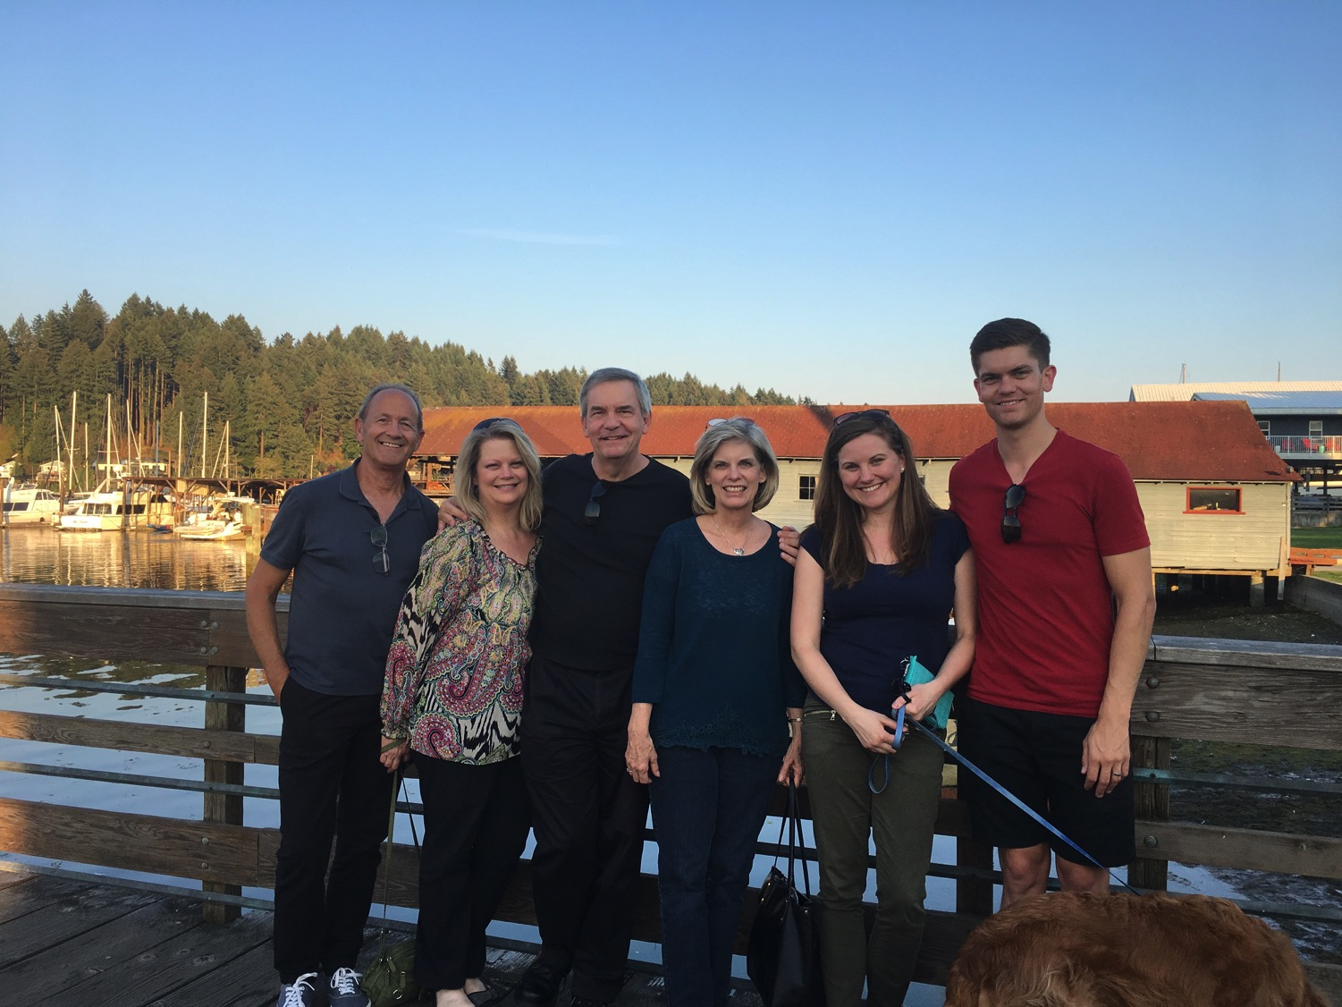
سفر 3 أيام، زيارة 4 أيام
Notes:
It is wonderful to be with you all again after taking a week off to be with my family in the USA. This is a first for us—three days of flying to have four and half days with my family—but when a $4000 trip costs only $100 now since our son is a pilot, we had little excuse not to go!

Slide 69
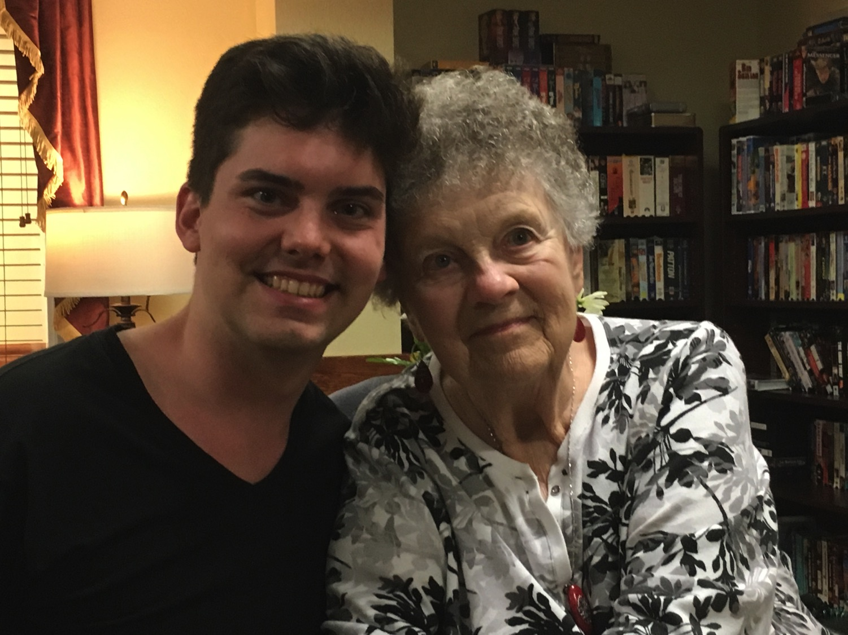
We all need to be comforted
Notes:
We had special times with our youngest son John and Susan's mother.

Slide 70
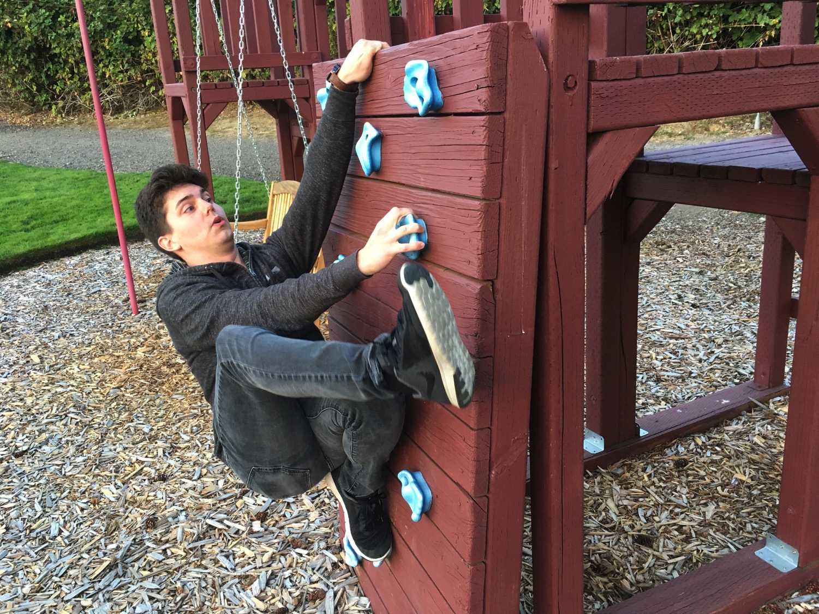
3-day travel, 4-day visit
Notes:
John even showed off his climbing skills.

Slide 71
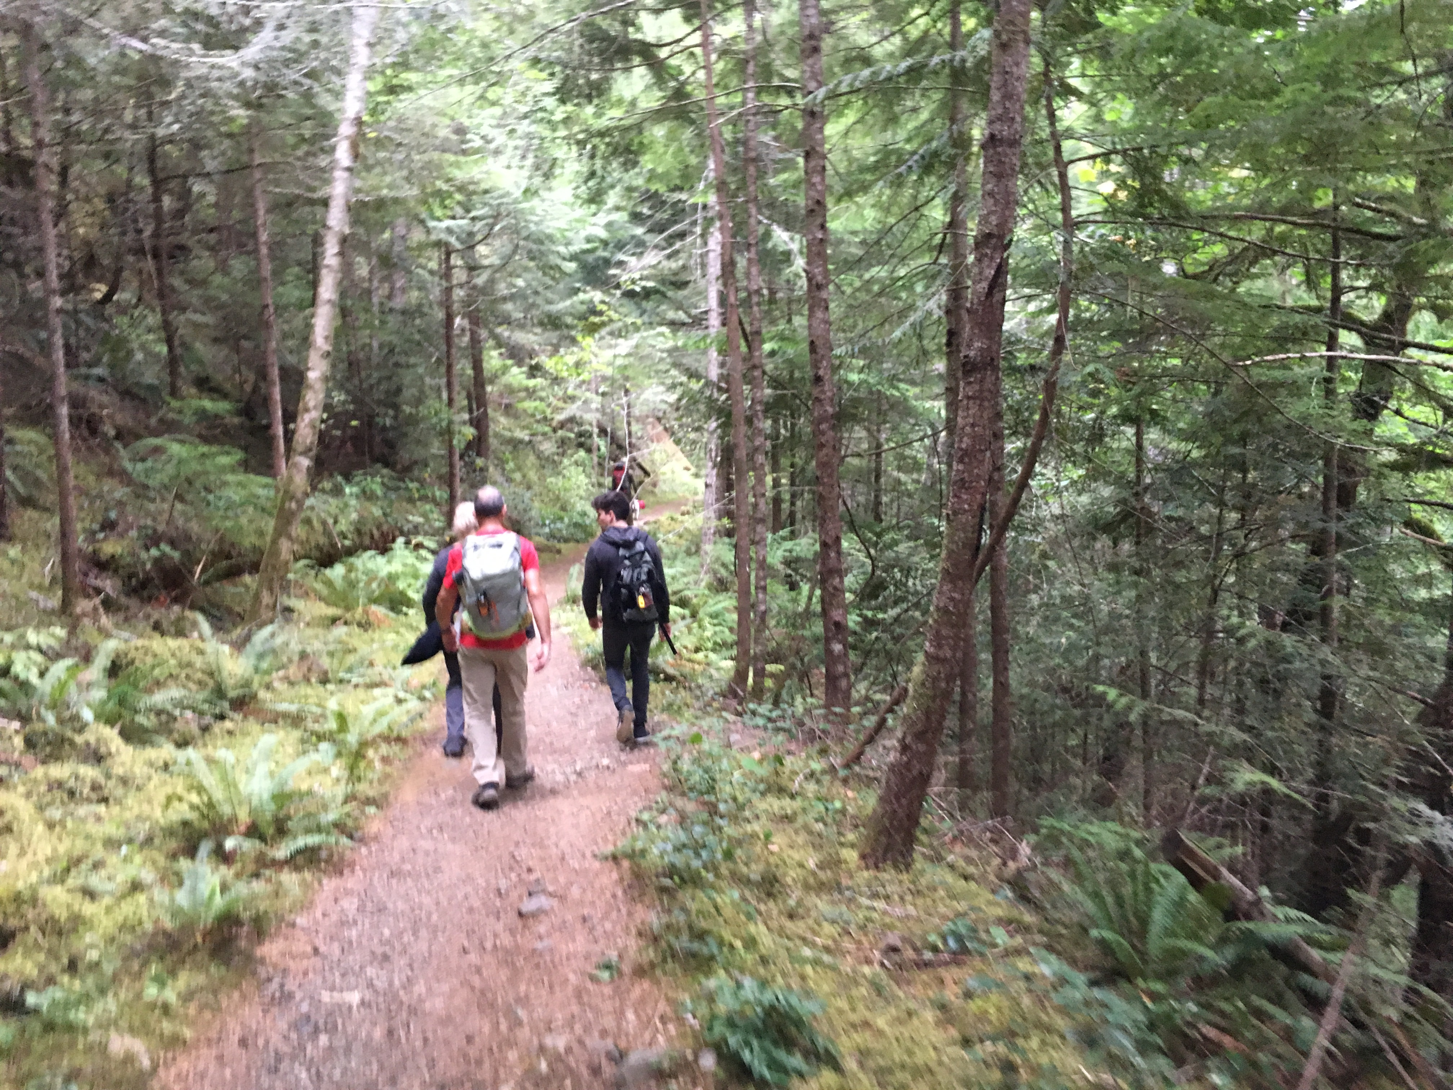
3-day travel, 4-day visit
Notes:
We got in some hiking…

Slide 72
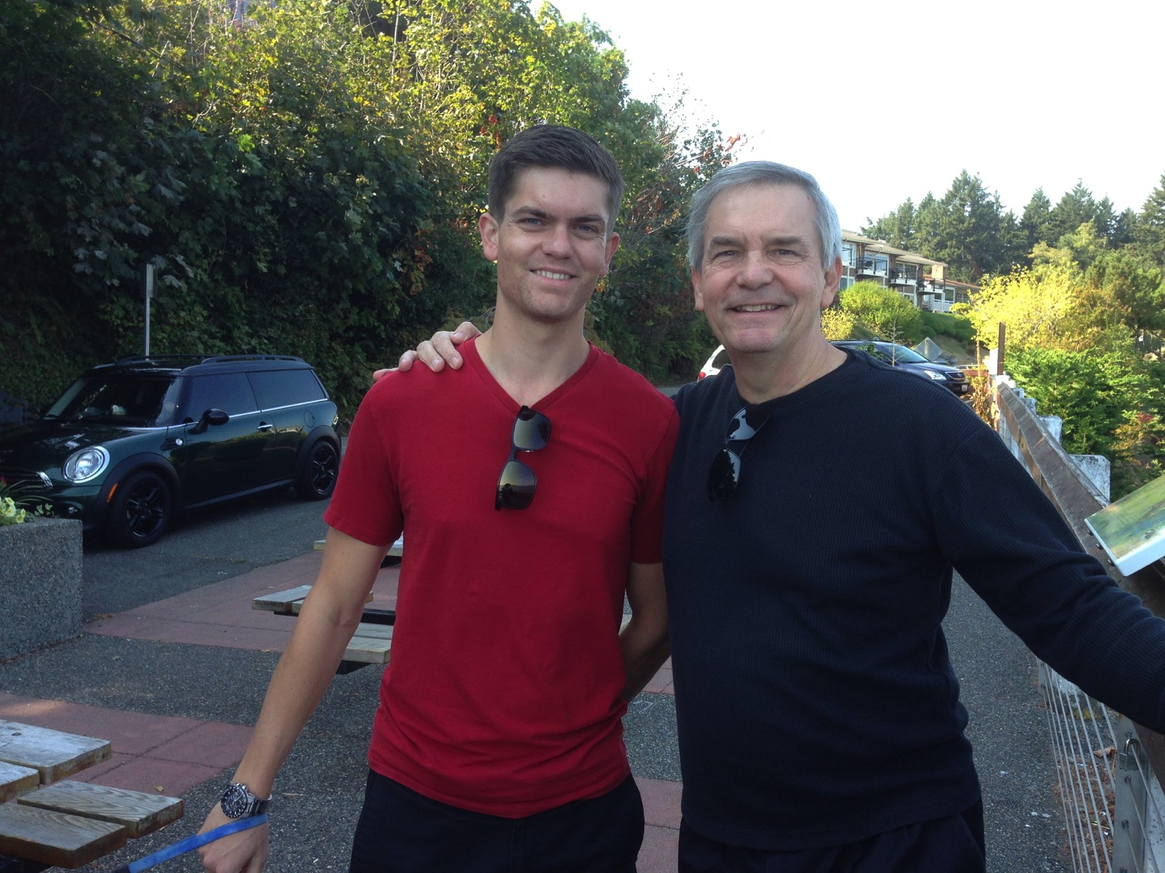
We all need to be comforted
Notes:
This was due to our United pilot son, Stephen.

Slide 73
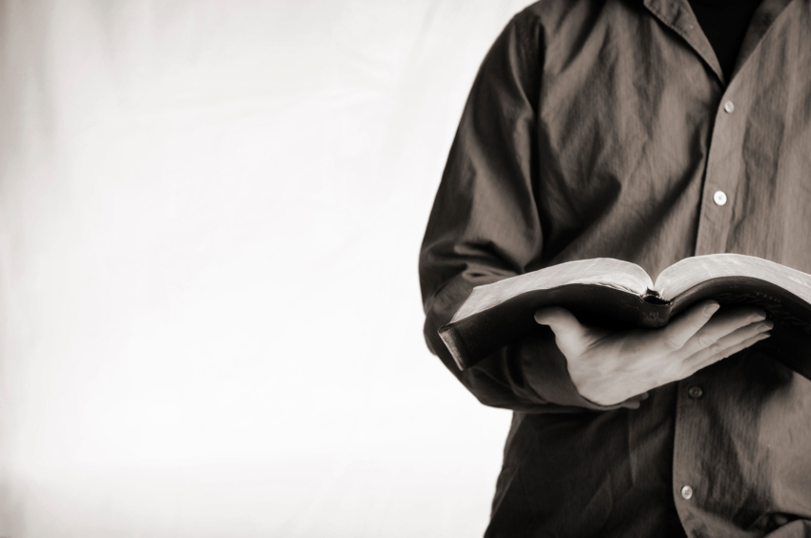
دعونا ندرس
الكلمة المقدسة
الكتاب المقدس :
سفراً سفراً
تكوين
Notes:
This preaching series looks at each book in the Bible in a single sermon—66 messages that each cover an overview of an entire book.
I have taught through the Bible 37 times but never preached through it. Therefore, as I just finished 12 messages on the Minor Prophets, so now I will preach the other 54 books in the coming year until we learn all 66 books.
I encourage you to read through the Bible during this series, one book at a time.

Slide 74
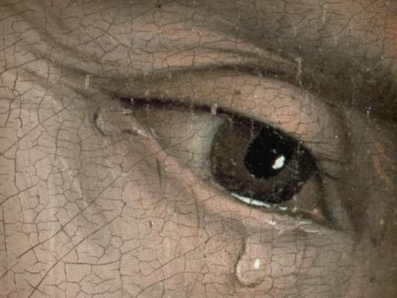
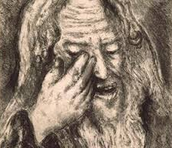
النبي الباكي
Notes:
إرميا was the only prophet to live through the 586 BC fall of Jerusalem. God called him to show God’s compassion even in Judah’s darkest hours. إرميا is known as "The Weeping Prophet." I suspect you would weep also if you saw your country ravaged and destroyed before your very eyes and you were powerless to stop it. It actually makes sense that God would call one like him who experienced such loss to be one who teaches us the need to be comforted.

Slide 75
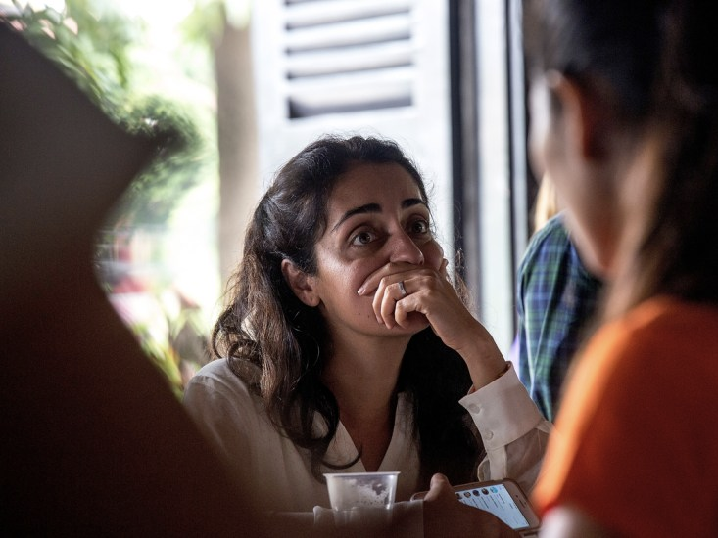
نحتاج جميعاً إلى التعزية
Notes:
That’s because we all need to be comforted at various times of our lives. This is true for women, of course, but not only for women.

Slide 76
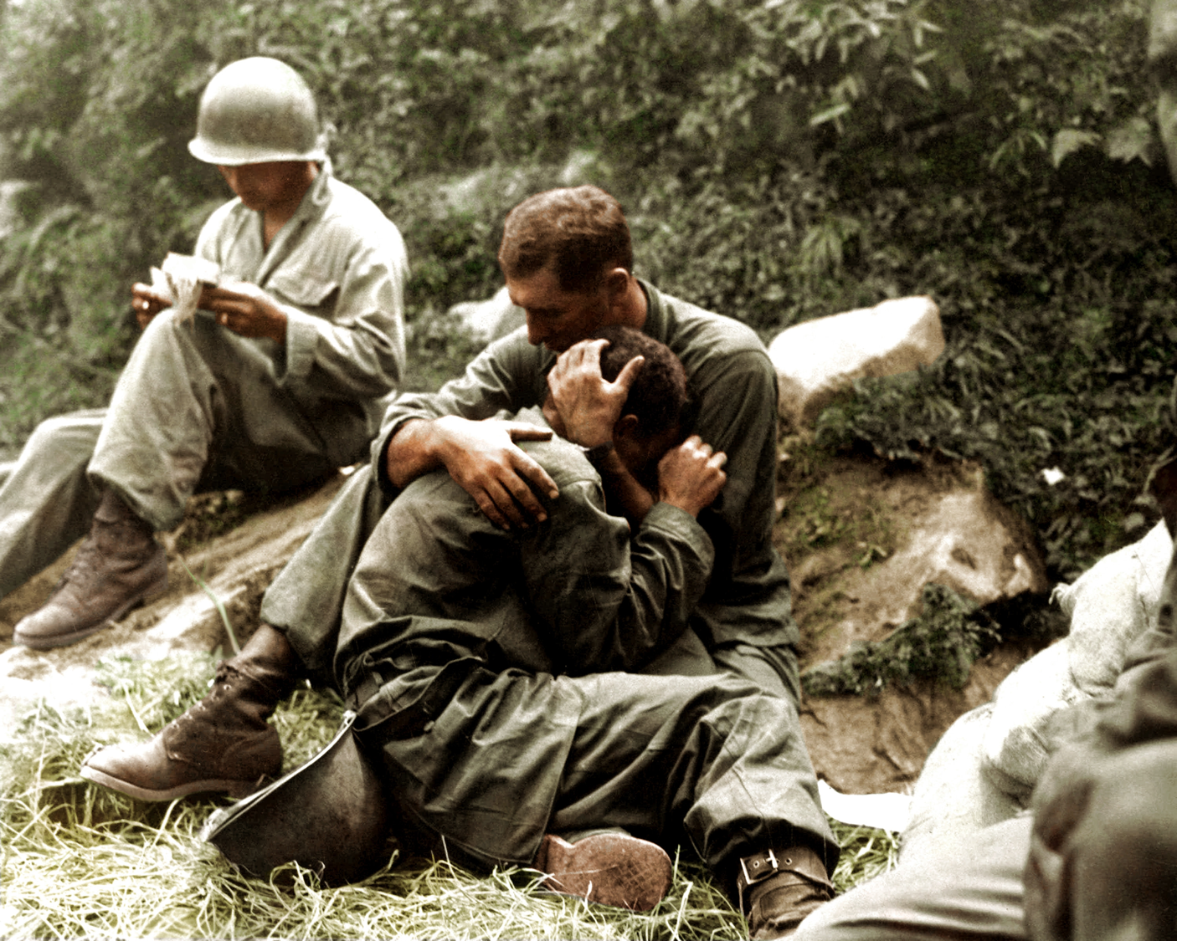
نحتاج جميعاً أن نتعزى
Notes:
Men also need comfort many times.

Slide 77
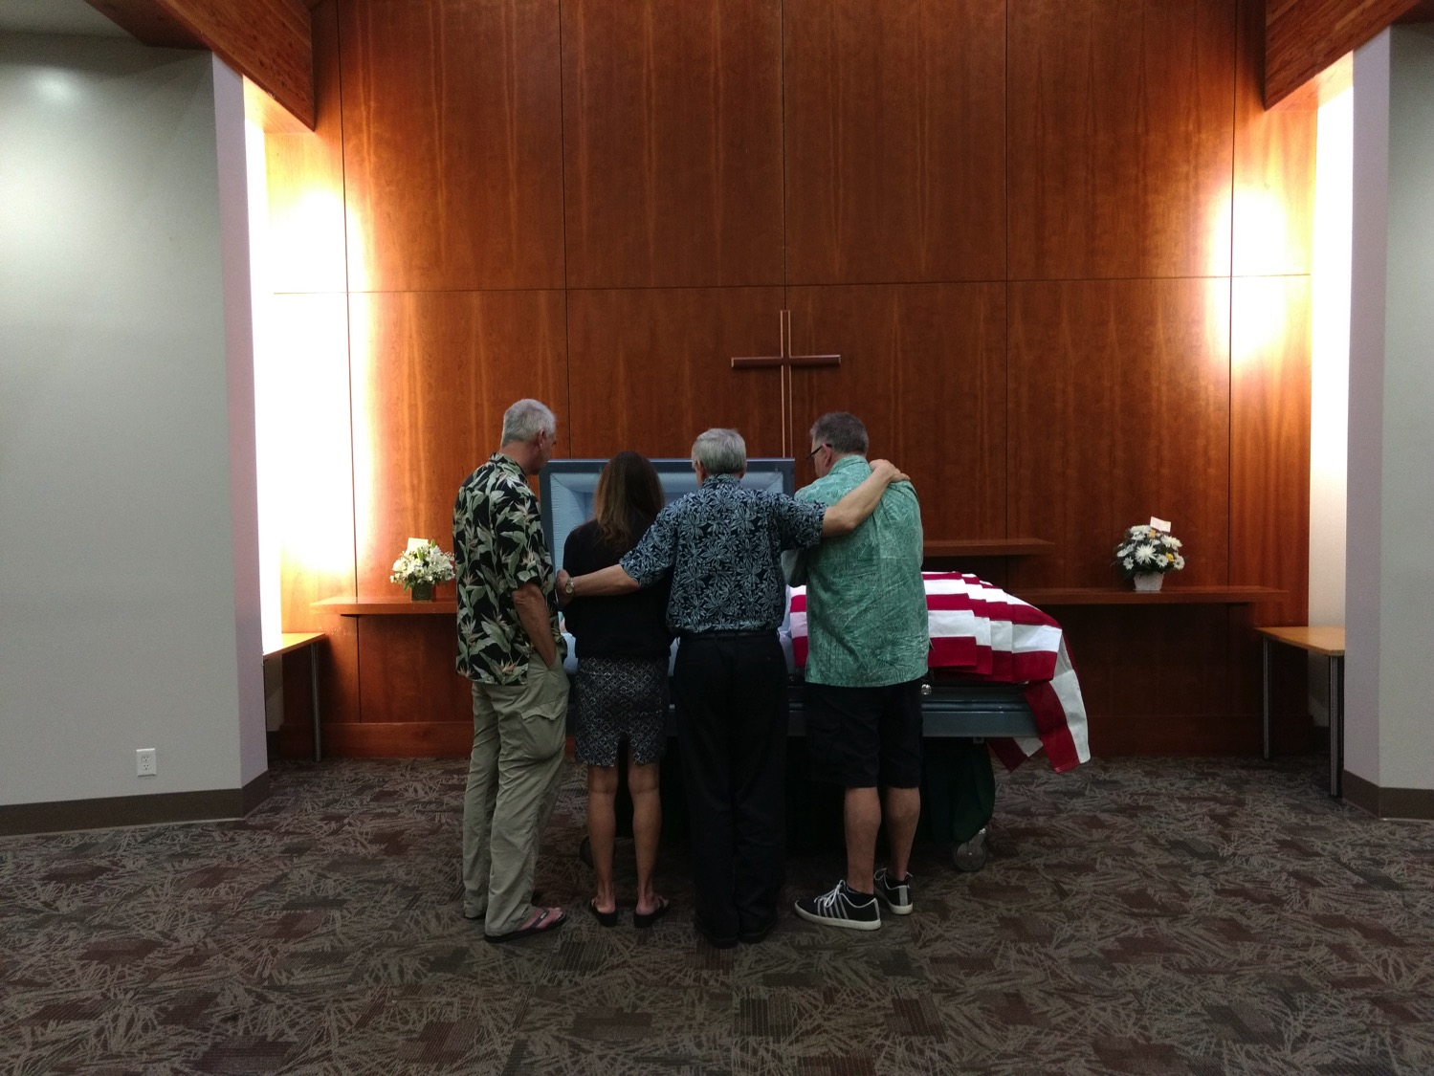
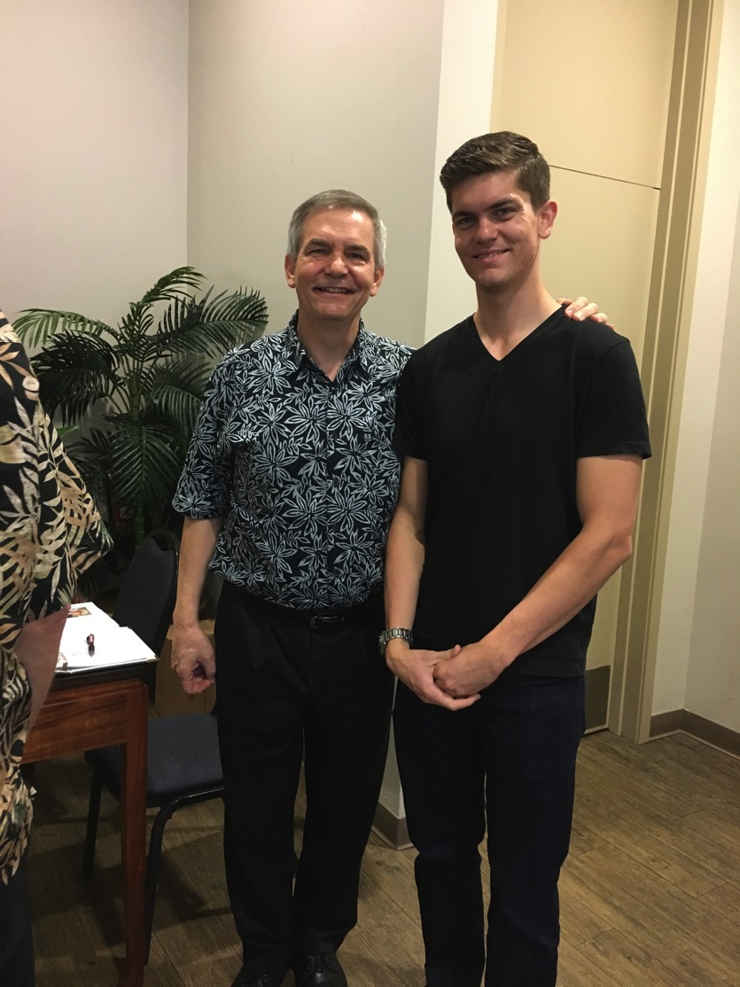
We all need to be comforted
Notes:
As one who often gives comfort, I found myself as one needing to be on the receiving end in January. It was challenging to be both the son and the officiating minister at my father’s memorial service,
• but God granted comfort from this same son, Stephen, who made the effort to fly to be there as a support.

Slide 78
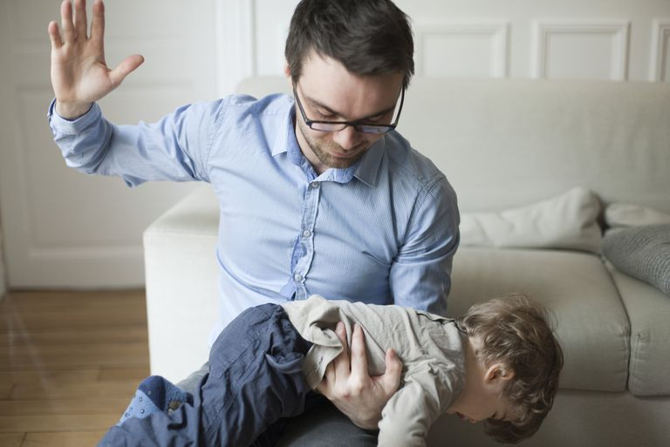
توازن التأديب مع التعزية
Notes:
Of course, we all know that life is not only about comfort. One of the signs of growing up is to realize that we must balance discipline with comfort.
Discipline shows us when we are off track and need to realign.

Slide 79
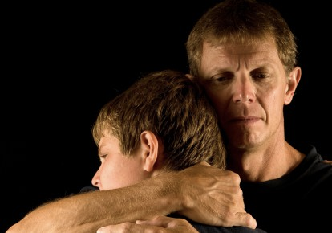
توازن التأديب مع التعزية
Notes:
But comfort helps us feel appreciated and loved.

Slide 80
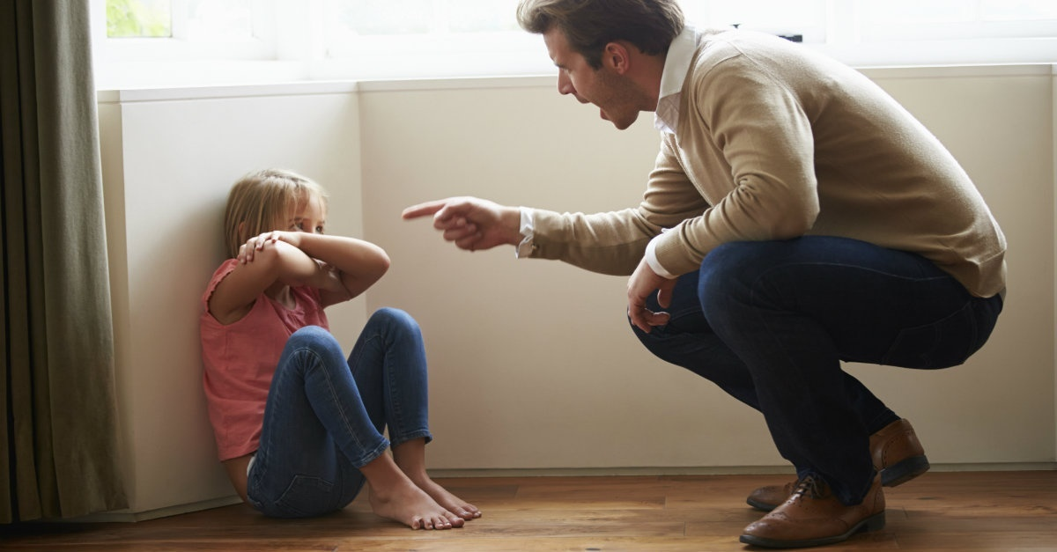
التأديب
Notes:
What images or memories come to your mind when you hear the word "discipline"?
When you were growing up, were you disciplined in a balanced way?
Did you receive mostly harsh discipline?
Or did your parents give you no discipline at all?
Or did you experience a good balance where standards (the principle of the thing) were matched with support? Did you receive comfort along with the discipline?

Slide 81
كيف يعزي الله حتى أولئك الذين يؤدبهم؟
Notes:
In what ways can we see God's compassion even when he has to punish sin?

Slide 82
أبناء يوشيا والأنبياء
232
342
دانيال
605
حزقيال
سقطت المدينة
يهوآحاز
يوشيا
يهوياقيم
يهوياكين
صدقيا
609
597
586
(3 شهور)
(11 سنة)
(3 شهور)
(11 سنة)
إرميا
627
موجز ملوك الدمى
Notes:
OS-12-2Kings-220
OS-14-2Chron-283
OS-24-إرميا-82

Slide 83
الكلمة المفتاحية
474
343
الحتمية
إرميا
Notes:
بحلول الوقت الذي نصل فيه إلى إرميا ، يعلن الله أن السبي سيأتي بالتأكيد. لا مفر من هذا.

Slide 84
الفكرة الرئيسة
474
السبي المستحق
والإسترداد غير المستحق
إرميا
Notes:
إرميا’s theme is that captivity is deserved but also the restoration is undeserved and will also happen.

Slide 85
الآية المفتاحية
474
... لأن الرب إلهنا قد أصمتنا وأسقانا ماء العلقم لأننا قد أخطأنا إلى الرب
إرميا 14:8
إرميا
Notes:
Judgment was because of Judah’s sin, as the key verse indicates in 8:14.

Slide 86
كن متعزياً
كونوا مُتعزين
كُنْ مُتعزين
إرميا-كونوا مُتعزين
إرميا
د. ريك جريفيث . مؤسسة الدراسات اللاهوتية الأردنية
BibleStudyDownloads.org
Notes:
Dr. Rick Griffith • Crossroads International Church Singapore
CICFamily.com • BibleStudyDownloads.org

Slide 87
كيف يعزي الله حتى أولئك الذين يؤدبهم؟
Notes:
In what ways can we see God's compassion even when he has to punish sin?

Slide 88
الفكرة الرئيسية في إرميا
يعمل الله في حدوده الخاصة لذلك
سنخضع لتأديبه
Notes:
Be encouraged that the LORD restrains his own punishing our sin for us to return to him.

Slide 89
Slides on
إرميا ١

Slide 90
مدة الخدمات النبوية
أشعياء
65 سنة
هوشع
45 سنة
إرميا
+ 40 سنة
ميخا
25 سنة
Notes:
إرميا reveals himself as author and reveals that his ministry lasted over four decades from Josiah's thirteenth year (627 BC) to the exile (1:1-3; 586 BC).

Slide 91
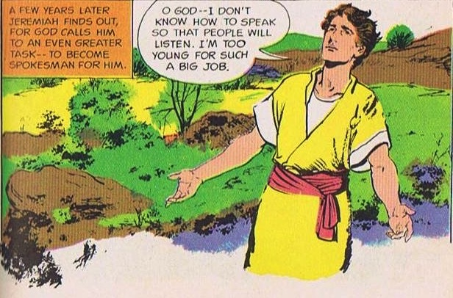
الله يدعو ويرسل إرميا
حكم وإصلاحات الملك يوشيا لم تنتهي
الله يدعو شاباً
إر 1: 4-9
Source: The Picture Bible (Chariot Books, David C Cook, 1978)
Notes:
When God called and commissioned him to be a prophet إرميا was a young man, maybe a teenager, in the thirteenth year of King Josiah's reign. But he protests that he is too young for such a big job.

Slide 92

تأكيد الله لإرميا
قبلما صورتك في البطن عرفتك
وقبلما خرجت من الرحم قدستك
جعلتك نبياً للشعوب
لا تقل إني ولد لأنك إلى كل من أرسلك إليه تذهب
وتتكلم بكل ما آمرك به
لا تخف من وجوههم لأني أنا معك لأنقذك يقول الرب
ومد الرب يده ولمس فمي وقال الرب لي ها قد جعلت كلامي في فمك
إر 1: 5، 7-9
Notes:
God assured إرميا – He knew, set apart, appointed him. And said he would put His words into His mouth. The Lord reached out His hand and touched his mouth. He is to stand up against nations and kingdoms, uproot and tear them down. He is to build up and plant others.
إرميا’s success was not determined by the size of his “church”!
In fact, like Isaiah, Ezekiel, and, frankly, all the prophets, his success was in saying and doing what God commanded to a stubborn and rebellious people who were bent on their own way all their days until the Babylonians stormed the gates of their capital—and remained stubborn and rebellious even afterwards.

Slide 93
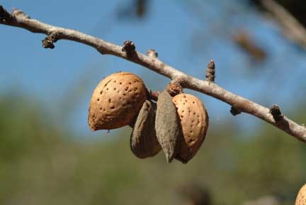
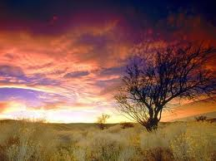
هدف الدرس الأول – شجرة اللوز
الله يراقب ليرى أن كلمته تمت
(كلمة تراقب تشبه شجرة اللوز بالعبرية)
إر 1: 11-13
Notes:
God uses many object lessons to teach إرميا and the people. God shows him the branch of an almond tree. The sign was a play on words. The word for almond tree sounds like God is watching over the fulfilment of His Word, thus assuring إرميا that God will accomplish His word.

Slide 94

هدف الدرس الثاني – القدر المغلي
قدر مفرط في الغليان مائل من الشمال
سيتدفق غزاة من الشمال على يهوذا ويدمروا أورشليم
إر 1: 13-19
مصدر الصورة: الكتاب المقدس للأطفال في 365 قصة، منشورات ليون، 1985
Notes:
Next, God shows a boiling pot, overflowing, tiliting from the north, symbolizing the disaster God would pour onto the land using invaders from the north to destroy Jerusalem and Judah. But God assures إرميا of His presence and encourages him to speak without fear of God's message.

Slide 95

هل يحاول الله أن يعزيك
من خلال رسله الأمناء ؟
Notes:
I will be honest with you—my main goal is to be honest with you!
That honest truth includes both the things we like to hear and those things that we do not like.
• St. Augustine said, “The truth is like a lion. You don’t have to defend it. Let it loose. It will defend itself.”
My prayer is that those of us who need comfort will find it here today. God is, after, the “God of all comfort” (2 Cor). That is the “building up” aspect of pastoral ministry. I have come to build you up.
But God has also called me to “tear down.” That means that God’s primary goal in your life is not to make you comfortable. It is to make you like his son Jesus. That will take some tearing down of patterns that hinder Christlikeness in us.

Slide 96
كيف يعزي الله حتى أولئك الذين يؤدبهم؟
Notes:
In what ways can we see God's compassion even when he has to punish sin?

Slide 97
1- الله يدعو الرسل الصادقين معنا (إرميا1)
كيف يعزي الله حتى أولئك الذين يؤدبهم؟
Notes:
The LORD assures that he has a representative who tells us both his discipline and restoration.

Slide 98
2- الله لديه تأديب محدود ولكن بركة غير محدودة ( إر2-45)
كيف يعزي الله حتى أولئك الذين يؤدبهم؟
Notes:
The LORD's punishment is always less than his rewards.

Slide 99
Slides on
إرميا ٢
Notes:
God comforted Judah throughout Jerusalem's fall that the 70-year exile would result in a new covenant (Jer 2–45).
God indicts the nation for its sinful treatment of God seen in its ingratitude, idolatry, immorality, and irrationality (Jer 2; see esp. 2:10-11).

Slide 100


علاقة يهوذا مع الله
عروس شابة
غير أمينة ... محبون كثيرون
أحدهم يدعى بعل
إر 2-4
Notes:
So, إرميا prophesies before the fall of Jerusalem. He proclaims God has just reasons for judging the nation – its punishment is deserved! God reminds them of the days He blessed them. But they have been idolatrous and spiritually rebellious.
• Judah is like an unfaithful wife who defiled herself with her lovers, to follow Baal and many other gods. He likens Israel and Judah to two sisters. Judah did not learn anything from Israel's judgment! Judgment will come from Babylon, so repent!

Slide 101
Slides on
إرميا ٣

Slide 102
Slides on
إرميا ٤

Slide 103
Slides on
إرميا ٥

Slide 104
Slides on
إرميا ٦
Notes:
God calls the nation to repent from spiritual adultery to motivate the people to escape the impending judgment of the Babylonians (Jer 3–6).

Slide 105

إرميا ٦ : ١٦
هكذا قال الرب: قفوا على الطرق وانظروا واسألوا عن السبل القديمة: أين هو الطريق الصالح؟ وسيروا فيه فتجدوا راحة لنفوسكم ولكنهم قالوا: لا نسير فيه
Notes:
This verse reminds us of some of our key priorities based on this theme verse for Crossroads International Church:
1. We must look out for people in need going through various crossroads in their lives.
2. We must prioritize that which is proven and not be pursuing every new fad that comes down the road.
3. We must instead pursue the Word of God, making the Bible central to all we do—and obey it.
4. We must be a place of rest for people in the very stressed out country of Singapore.

Slide 106
Slides on
إرميا ٧
Notes:
إرميا's temple address aims to convince the people to turn from their false reliance on the temple and idolatry to avoid impending judgment (Jer 7–10).

Slide 107
عبادة عامة بلا قيمة
يثقون في كلمات فارغة
ولن يدمر الله الهيكل
طلب الله من إرميا أن...
يتوقف عن الصلاة ليهوذا
شرهم صار عظيماً
قدموا أولادهم محرقات
إر 7-8
Notes:
إرميا preaches at the temple as people came by to worship. He warns them they are trusting in the empty words to save them, thinking God will not allow the temple to be destroyed. They think God will bless Judah no matter how they lived just because of the Davidic covenant. God instructs إرميا to stop praying for the people. Their evil had become unthinkable and were even sacrificing their children to pagan gods.

Slide 108
Slides on
إرميا ٨

Slide 109

الدينونة وشيكة ورهيبة
هو بكى .....
رثائه يصور نوع التوبة التي يريدها الله من الأمة كاملة
إر 8-10
Notes:
God is shocked at Judah. Animals observed God's laws, but not God's people. God details the coming judgment for the nation's idolatry. It will be imminent and terrible. The enemy will devastate the land. إرميا mourns Judah's sad spiritual state and his lament models the kind of repentance God wants of the entire nation.

Slide 110
Slides on
إرميا ٩

Slide 111
Slides on
إرميا ١٠

Slide 112

إر 10: 7
من لا يخافك يا ملك الشعوب؟ لأنه بك يليق. لأنه في جميع حكماء الشعوب وفي كل ممالكهم ليس مثلك.
Notes:
God is unique and thus due proper worship.
_____________________
HS-03-The_Spirit_Ministries_to_the_Unbeliever-47
OS-24-Jeremiah-112

Slide 113
Slides on
إرميا ١١

Slide 114



العهد، المؤامرات والتذمرات
رجال من عناثوث
يتآمرون لقتله
يعظ إرميا
بالعهد المكسور
إرميا يشكو لله
الله يشجعه
إر 11-12
Notes:
إرميا preaches the covenant sermon to proclaim that Judah has violated God's covenant through its idolatry. What is their response? The men of Anathoth, إرميا's own home town, plot against his life because they do not like what they hear. إرميا struggles from their mocking and persecution. He complains to God about the prosperity of the wicked but God encourages him and warns him to continue. God says, Worse events are coming, but the destruction will bring Judah to repent.

Slide 115
Slides on
إرميا ١٢

Slide 116
Slides on
إرميا ١٣

Slide 117

هدف الدروس – علامات الدينونة
مثل حزام خراب متعفن في شق صخري، انحرف يهوذا عن الله، وتعرض للتأثيرات الوثنية، وأصبح الآن بلا قيمة روحية.
املأوا الأباريق بالنبيذ واسكروا – الله لن يرحمهم ولا يشفق عليهم عندما يعانون.
إر 13
Notes:
More object lessons ! God shows signs of judgment. He instructs إرميا to purchase a linen waistband and hide in some rocks by the river. After some time, إرميا went to retrieve the waistband which had rotted. God said the people were like the waistband. He had bound them to Himself, but they had strayed away after other gods. Through their exposure to such pagan influences, they are now spiritually worthless to Him. إرميا also commands the people to 'drink it up!'. The Lord will bring spiritual drunkenness to Judah – He will not have compassion on them when they suffer sin's consequences.

Slide 118
Slides on
إرميا ١٤

Slide 119

أوقات صعبة لاحقة ...
أرسل الله الجفاف لينذر يهوذا بخصوص الدينونة والحاجة للتوبة
أخبر الله إرميا أن لا يصلي لأجلهم
لا زواج
لا جنازات
لا احتفالات لإرميا
إر 14-16
Notes:
God sends a drought to turn the people back to him. The ground cracked, and water became so scarce that animals deserted their young. إرميا prays for the people, but God tells him not to. He has to deal severely with them so they would know the seriousness of their sin. Did God reject Judah forever, إرميا wonders. Also, God restricts marriage, attendance to funerals or parties upon إرميا because of the impending disasters.

Slide 120
Slides on
إرميا ١٥

Slide 121

إرميا إلى الملك يهوياقيم
إر 15: 1
وإن وقف موسى وصموئيل أمامي
لا تكون نفسي نحو هذا الشعب.
اطرحهم من أمامي فيخرجوا.
Notes:
"Even if Moses and Samuel were to stand before Me, My heart would not go out to this people. Send them away from My presence! Let them go!"

Slide 122
إرميا إلى الملك يهوياقيم
إر 15: 4
وأدفعهم للقلق في كل ممالك الأرض
من أجل منسى بن حزقيا ملك يهوذا
من أجل ما صنع في أورشليم.
Notes:
"I will make them abhorrent to all the kingdoms of the earth because of what Manasseh son of Hezekiah king of Judah did in Jerusalem."

Slide 123
Slides on
إرميا ١٦

Slide 124
إرميا إلى الملك يهوياقيم
إر 16: 11-13
... من أجل أن آباءكم قد تركوني ... وشريعتي لم يحفظوها. وأنتم أسأتم في عملكم أكثر من آبائكم ... حتى لا تسمعوا لي فأطردكم من هذه الأرض إلى أرض لم تعرفوها أنتم ولا آباؤكم فتعبدون هناك آلهة أخرى نهاراً وليلاً حيث لا أعطيكم نعمة.
Notes:
"...Your fathers forsook me… and did not keep my law. But you have behaved more wickedly than your fathers… instead of obeying Me. So I will throw you out of this land into a land neither you nor your fathers have known, and there you will serve other gods day and night, for I will show you no favour."

Slide 125
Slides on
إرميا ١٧

Slide 126
Slides on
إرميا ١٨

Slide 127
أنا الفخاري، أنتم الطين
أما أستطيع أن أصنع بكم كهذا الفخاري يا بيت إسرائيل؟ (ع 6)
فترجع تلك الأمة التي تكلمت عليها عن شرها، فأندم عن الشر الذي قصدت أن أصنعه بها.
(ع 8)
إر 18
Notes:
God sends إرميا to the potter's house and gives a message there. The Lord shapes the nations according to His sovereign purpose. God is sovereign like a potter with the clay. People should not be presumptuous. God promises blessing to a nation, but will cancel the blessing if the nation turns against Him. But if the nation repents of its evil, He will relent of the disaster.

Slide 128
Slides on
إرميا ١٩

Slide 129

موضوع الدرس #؟ ماذا..؟؟
لقد تركتموني من أجل آلهة أخرى وسفكتم دماً بريئاً سأحطمكم مثل القدر على يد عدوكم.
مصدر الصورة: الكتاب المقدس للأطفال في 365 قصة، منشورات ليون، 1985
إر 19
Notes:
إرميا takes an earthenware jar from the potter's house to the Hinnom Valley in Jerusalem. He warns Judah of the terrible disaster that will come for they people abandoned the Lord to worship idols. They shed innocent blood and sacrificed their children. He describes the inevitable judgment to come – people will run out of food and turn to cannibalism. Corpses would lie everywhere and become food for wild animals. إرميا smashes the jar, symbolizing Jerusalem's seemingly irreversible destruction.

Slide 130
Slides on
إرميا ٢٠

Slide 131

مقاومة الأنبياء الكذبة والكهنة لإرميا
تم ضرب إرميا ووضع في المقطرة من قبل فشحور رئيس جند الهيكل
إر 20: 1-3
بعد إطلاق سراحه عرض باروخ الكاتب الشاب المساعدة
مصدر الصورة: الكتاب المقدس للأطفال في 365 قصة، منشورات ليون، 1985
Notes:
Pashhur reacts angrily to إرمياs' words against Jerusalem and Judah. He has إرميا beaten and locked in the public stocks. But إرميا is released, and pronounces judgment against Pashhur and his family. إرميا laments to God for his suffering. Eventually, Baruch, a young scribe offers to help him.

Slide 132

ختم إمير
هذا الختم استخدمه إمير أبو فشحور في إرميا 20: 1 وسمع فشحور بن إمير الكاهن وهو ناظر أول في بيت الرب إرميا يتنبأ بهذه الكلمات. فضرب فشحور إرميا النبي وجعله في المقطرة التي في باب بنيامين الأعلى الذي عند بيت الرب.
الختم الطيني (بولا)
الخاص بهصيلياهو بن إمير
أحد أفراد عائلة إمري الكهنوتية
الذي خدم في إدارة خزانة الهيكل.
Notes:
Picture & Article: https://www.jewishpress.com/news/israel/kingdom-of-judahs-temple-and-royal-treasuries-revealed/2022/01/09/
Another Article: https://patternsofevidence.com/2022/03/04/clay-seals-with-biblical-names-found/?utm_campaign=Thinker%20Update-%20Clay%20Seals%20Inscribed%20with%20Biblical%20Names%20Found%20in%20Jerusalem%20%28QWZ8rd%29&utm_medium=email&utm_source=Email%20List%20-%20120%20day%20engaged&_kx=YXo9ToML2ZYOgon6TelWR-8ViwFBWyLgU5_VbrbI4qIK9K_Zu4S0ObP0z8EYm_4b.WEfJdA

Slide 133
Slides on
إرميا ٢١

Slide 134

تنبأ إرميا ضد قادة يهوذا والأنبياء الكذبة، لكنهم رفضوا الإستماع
تحذير تحذير
إر 21-23
المصدر: الكتاب المقدس المصور، كتب شاريوت، ديفيد سي كوك، 1978
Notes:
إرميا continues to preach God's messages. He prophesies judgments against Judah's kings and leaders and false prophets, but promises that the Messiah will come to lead the nation justly. (Zedekiah will be judged and God will reject his request to save them from Babylon; Jehoahaz will die in exile, Jehoiakim will die a terrible death without burial, Jehoiachin will be judged by not having any immediate descendants on the throne). The false prophets and priests have disgraced God's temple and spoken lies.

Slide 135
Slides on
إرميا ٢٢

Slide 136
Slides on
إرميا ٢٣

Slide 137
Slides on
إرميا ٢٤

Slide 138

لا توبة في أورشليم بعد نبوخدنصر
تصوير الناس من خلال التين في الهيكل
التين الجيد
– مسبيي بابل الذين بدأوا بالتوبة
– سيعتني الله بهم ويرجعهم
التين الفاسد
– الملك صدقيا وحاشيته وكل شعب أورشليم
– لا يزال يتآمر ويحارب ضد بابل
– ليس جيداً للحفظ
المصدر: الكتاب المقدس المصور، كتب شاريوت، ديفيد سي كوك، 1978
إر ٢٤
Notes:
God uses another object lesson of two baskets of figs in front of the temple. The good figs are those in Babylon whom God will protect, bless and one day restore. The bad figs symbolizes Zedekiah and those who remained in Jerusalem who still refused to submit to Babylon rule. This faithless group will die by sword, famine and disease.

Slide 139

تطبيق إرميا: غادروا أورشليم
يصور إرميا 24 كل اليهود كنوعين من التين خلال الحصار البابلي
1. التين الرديء: الذين رفضوا الخضوع لتأديب الله من خلال البابليين سيعصون الله بالبقاء في المدينة والموت
2. التين الجيد سيحافظون على حياتهم من خلال مغادرة المدينة ليستسلموا للبابليين خارجها
لم يكن 70 م مختلفاً
اليهود مثل التين
جيد
رديء
البابليون
تين إرميا 24
Notes:
God commanded the people of Jerusalem in Jeremiah 24 to leave Jerusalem. Those who were godly left the city under judgment and turned themselves over to the Babylonians. Some 600 years later, we find ourselves in Hebrews 13:12-13. God commanded the same thing—to leave the city—as it was also under judgment and would be destroyed again in AD 70.
__________________
OS-24-Jeremiah-138
NS-19-Hebrews-425

Slide 140
Slides on
إرميا ٢٥

Slide 141


مجيء نبوخدنصر (597 ق.م)
نبوة السبي
70 سنة
يأخذ المسبيين والملك يهوياكين بعيداً.
وضع صدقيا على العرش يعطي فرصة أخرى ليهوذا للخضوع لبابل.
مصدر الصورة: الكتاب المقدس للأطفال في 365 قصة، منشورات ليون، 1985
إر 24-25
Notes:
Now 8 years after إرميا's prophecy about Nebuchadnezzar, Nebuchadnezzar came and took King Jehoiachin away with many other exiles. He placed his uncle, Zedekiah (Josiah's other son) in charge and gave Judah one more chance to submit to Babylon's rule.
• Here God revealed to إرميا the 70 years captivity.

Slide 142
سبيين ٧٠ سنة
560
سبي الشعب
605
586
539
536
516
سبي الهيكل
وتصير كل هذه الأرض خراباً ودهشاً وتخدم هذه الشعوب ملك بابل سبعين سنة ويكون عند تمام السبعين سنة أني أعاقب ملك بابل وتلك الأمة يقول الرب على إثمهم وأرض الكلدانيين وأجعلها خرباً أبدية
(إر ٢٥: ١١-١٢)
Notes:
In 539 BC under the rule of Darius, Daniel read Jeremiah 25:11-12 that limited the exile to 70 years (605-536 BC), or only three years away (9:1-2). But another way to see the 70 years is that the temple lay in ruins from 586 until 516 when the second temple was completed.
Jeremiah does not tell us the exact years that begin and end the 70-year exile.
But we can actually determine this in two ways—either the exile of the people beginning with Daniel’s deportation (605) to the people fully returning in 536, or the exile of the temple from its destruction in 586 to its rebuilding in 516.
_____________________
Common Arabic Slides-363
BE-27-Daniel-89
OS-00-OT Book Overviews-294, 755
OS-12-Kings & Prophets Charts-26
OS-12-2Kings-231
OS-14-2Chron-287
OS-15-Ezra-14
OS-Esther
OS-24-Jeremiah-53, 141
OS-27-Daniel-94, 284, 340, 361
OS-37-Haggai-9, 32
OS-Zechariah-15

Slide 143
ترحيلات نبوخدنصر الستة إلى بابل
492
الحجم | التاريخ | ملك يهوذا | عدد المسبيين | الأسرى الرئيسيين | النتائج/الملاحظات
1. صغيرة | 605 ق.م | يهوياقيم | قليل (دا 1 : 3) | دانيال ، 3 أصدقاء ونبلاء وملوك | فرض الجزية مصر قوية
2 متوسطة | 598 ق.م | يهوياقيم | 3023 (إر 52 : 28) |  | ترحيلات صغيرة
3. كبرى | 597 ق.م | يهوياكين | 10000 (2 مل 24 : 14) | يهوياكين حزقيال مردخاي | نبوخد نصر يرحل الكثيرين ويثبت صدقيا
4. صغيرة | 587 ق.م | صدقيا | 832 (إر 52 : 29) |  | قبل الدمار
5. كبرى | 586 ق.م | صدقيا | 10400 (2 مل 25 : 11) | صدقيا | تدمير أورشليم والهيكل
6. صغرى | 582 ق.م |  | 745 (إر 52 : 30) |  | 4 سنوات بعد دمار أورشليم
Notes:
This slide shows the Nebuchadnezzar's 6 deportations to Babylon. The 597 BC deportation was the third of the six and the first of 2 major deportations, with 10,000 people deported.
______
OS-24-Jeremiah-53, 140

Slide 144
جدول السبي
232و342
السبي البابلي
John C. Whitcomb, 4th rev. ed., Winona Lake, IN: BMH Books, 1962, 1968

Slide 145

حننيا (إر ٢٥: ١١-١٢) مقابل إرميا (إر ٢٨: ٢-٣)
صحيح
خاطئ
ستعودون بعد سنتين
ستبقون 70 عاماً
عاش ٢٣ سنة أكثر
(٥١: ٦٤)
توفي بعد شهرين
(إر ٢٨: ١٧)

Slide 146
Slides on
إرميا ٢٦

Slide 147
Slides on
إرميا ٢٧
Notes:
Jerusalem’s leaders reject إرميا and lead to captivity as unavoidable (Jer 26–29).

Slide 148

إرميا إلى الملك صدقيا
إرميا 27: 12-13
وكلمت صدقيا ملك يهوذا بكل هذا الكلام قائلاً: أدخلوا أعناقكم تحت نير ملك بابل واخدموه وشعبه واحيوا. لماذا تموتون أنت وشعبك بالسيف بالجوع والوبأ كما تكلم الرب عن الأمة التي لا تخدم ملك بابل؟
Notes:
"I gave the same message to Zedekiah king of Judah. I said, "Bow your neck under the yoke of the king of Babylon; serve him and his people, and you will live. Why will you and your people die by the sword, famine, and plague with which the Lord has threatened any nation that will not serve the King of Babylon?"

Slide 149


قاوم قادة أورشليم
حكم بابل
يلبس إرميا نيراً
ليمثل مستقبل
خضوع يهوذا
لبابل
إر 27-28
Notes:
At the beginning of Zedekiah's reign, there is talk of revolt against Babylon. As animals wore a yoke to inndicate their submissions, • so God instructs إرميا to wear a yoke to symbolize Judah's future submission to Babylon. God will place all nations under Nebuchadnezzar's yoke; any nation that resisted would perish. He urges the king not to listen to the false prophets.

Slide 150
Slides on
إرميا ٢٨
Notes:
The false prophets continued to predict peace for the rebellious people in chapter 28.

Slide 151
حننيا (إر ٢٥: ١١-١٢) مقابل إرميا (إر ٢٨: ٢-٣)
صحيح
خاطئ
ستعودون بعد سنتين
ستبقون ٧٠ عاماً
عاش ٢٣ سنة أكثر
(٥١: ٦٤)
توفي بعد شهرين
(إر ٢٨: ١٧)

Slide 152
Slides on
إرميا ٢٩

Slide 153

كيف يختلف الأنبياء؟
186أ-ب
الكتابيين
الوثنيين
غير مرغوب فيها
عرافة
دعوة إلهية
أنبياء من ذاتهم
في أي مكان
مكان العبادة
كلام علم (الكشف الفوري)
تنجيم

Slide 154

النبوات الكاذبة تتغير
أنا متأكد تماماً أن العالم سينتهي اليوم !!!

Slide 155

مقاومة الأنبياء الكذبة
كسر النبي الكاذب حننيا نير إرميا ليصور كسر الله لقوة بابل وادعى أن السبي سينتهي خلال سنتين ومات بعد شهرين
وعظ النبي الكاذب شمعيا ضد إرميا
إر 28-29
Notes:
إرميا faces serious opposition from false prophets. Hananiah seizes إرميا's yoke and breaks it, claiming God would break Babylon's power and the captivity is not 70 years, but only 2 years. Well, he pays for his lies with his own life. He dies 2 months later. After him, Shemaiah the false prophet also opposes إرميا.

Slide 156

كيف يختلف الأنبياء؟
186b
الكتابيين
الوثنيين
شخصية تقية (إلهية)
عديم الاخلاق
معظمهم من الرجال
معظمهم من النساء
مُوحى بها
أفكارهم الخاصة
يمتلك أسلوبه الخاص
مملوك من الشيطان

Slide 157

كيف يختلف الأنبياء؟
186س-د
الكتابيين
الوثنيين
دافع إلهي
مكاسب مالية
رسائل أصلية
انتحال وغش
دقيقة 100٪
أخطاء عند التنفيذ
اضطهاد
ترفيع وتعالي

Slide 158

التناقضات بين النبوة الكتابية والوثنية
186ب-د
أسئلة للتفكير:
1- أي اختلاف بين هذين النوعين تراه الأكثر أهمية بالنسبة لك؟
2- لماذا؟

Slide 159
Slides on
إرميا ٣٠
Notes:
Israel’s future restoration with a new covenant (The Book of Comfort) should encourage the remnant that God has not forgotten his promises (Jer 30–33).

Slide 160

سفر التعزية والعهد الجديد
إر 30-33
اشترى إرميا حقلاً
(إر 32) كعلامة رجاء
لم يطرد الله شعبه جانباً
مستقبل مجيد سوف يتبع دينونتهم
سوف يعودون إلى الأرض
Notes:
Scholars refer to إرميا 30–33 as the Book of Comfort or Book of Consolation. إرميا's prophecies contained strong words against God's sinful people. But God has not cast aside His people nor forgotten His covenant. He promises a glorious future would follow their judgment and they will return to the land. The Lord instructs إرميا to buy a field in Jerusalem from his cousin, Hanamel, as a sign of hope. The land will once again have value and God's people will return to claim it again.

Slide 161

كيف يمكن لله أن يعيد
15 مليون يهودي إلى الأرض؟
إسرائيل
Notes:
منذ ما يقرب من 20 قرنًا، انتشر اليهود في جميع أقطار العالم واندمجوا في العديد من المجتمعات بينما كانوا يتحدثون لغات عديدة. كانت العودة إلى وطنهم القديم فكرة جذابة. للراحة وسائلها لإزالة حساسيتنا للتحامل على الصعوبات.
_________________
Common-498
ES-26-Restoration of Israel-125, 159
OS-24-Jeremiah-160
OS-26-Ezekiel_33-39—slide 49

Slide 162
نظرة عامة على المستقبل
437
العرش
العظيم
الأبيض
(رؤ 20 : 11 - 14)
الإختطاف
(1 تس 4 : 13 - 18)
المجيء الثاني
(زك 14 : 3 - 5)
يوم الرب
عصر الكنيسة
الضيقة
(زك 14 : 1 - 2)
الحكم الألفي
(زك 14 : 6 - 21)
جوج وماجوج (هرمجدون)
(حز 38 - 39)
إرجاع جوج وماجوج
(رؤ 20 : 7 - 10)
إرميا ٣٠ : ٧
آه لأن ذلك اليوم عظيم وليس مثله. وهو وقت ضيق على يعقوب ولكنه سيخلص منه.
Notes:
162
The next event on God's prophetic calendar is for the church age to end with the Rapture. Shortly after this, the Day of the Lord will begin with the Antichrist signing a covenant with Israel (Dan 9:27; 2 Thess 2:1-12). Jeremiah 30:7 called this "Day" or period the "time of Jacob's trouble" or era of great persecution of Jews. Yet the second coming will bring in phase 2 of the "Day of the Lord" where all Israel at that time will be saved (Rom 11:26-27). This 1000 years of blessing on earth will be preceded and followed by two major battles and ending in the Great White Throne Judgment.
So how does this give you hope?
Does it affect how you use your money? Do you “lay up for yourself treasures in heaven” as a result?
How does it impact your use of time? Do you say, “That movie isn’t necessarily wrong, but I could use my time much better by investing God’s Word into others!”?
______
Common-342
ES-26-Restoration of Israel-126, 334, 346, 362
JE-09-Return of Christ-36
JE-10-Christ's Rule-40
OS-23-Isaiah 1-12-Slide 87
OS-24-Jeremiah-161
OS-26-Ezekiel 1-39-Slide 247
OS-26-Ezekiel 40-43-Slide 24
OS-29-Joel-87
OS-31-Obadiah-154
OS-36-Zephaniah-86
OS-39-Zechariah-158, 167, 184
NS-22-Rev4-6-slide 117
NS-22-Rev20-22-slide 137

Slide 163

8 ويكون في ذلك اليوم يقول رب الجنود أني أكسر نيره عن عنقك وأقطع ربطك ولا يستعبده بعد الغرباء 9 بل يخدمون الرب إلههم وداود ملكهم الذي أقيمه لهم.
إرميا ٣٠ : ٨-٩

Slide 164

21 ويكون حاكمهم منهم ويخرج واليهم من وسطهم وأقربه فيدنو إلي لأنه من هو هذا الذي أرهن قلبه ليدنو إلي يقول الرب؟
22 وتكونون لي شعبا وأنا أكون لكم إلها.
إرميا ٣٠ : ٢١-٢٢

Slide 165
Slides on
إرميا ٣١
Notes:
Israel and Judah will be reunited in the land with a new heart under a new covenant [after Messiah’s second coming] (Jer 30–31).

Slide 166
كيف نتخلص من اليهود ؟
٣٥ هكذا قال الرب
الجاعل الشمس للإضاءة نهاراً
وفرائض القمر والنجوم للإضاءة ليلاً
الزاجر البحر حين تعج أمواجه
رب الجنود اسمه
٣٦ إن كانت هذه الفرائض
تزول من أمامي يقول الرب
فإن نسل إسرائيل أيضاً
يكف من أن يكون أمة
أمامي كل الأيام
٣٧ هكذا قال الرب
إن كانت السماوات تقاس من فوق
وتفحص أساسات الأرض من أسفل
فإني أنا أيضاً أرفض كل نسل إسرائيل
من أجل كل ما عملوا يقول الرب
(إر ٣١: ٣٥-٣٧)
Notes:
A pastor once announced to his congregation, • "Next week I will speak on the topic of 'How to Get Rid of the Jews.'" The news spread throughout the small town to the extent that on the next Sunday, after the doors had closed and just before a packed service began, the doors opened again and into the church walked the city's chief rabbi, followed by two of his lawyers! They walked down the center aisle all the way to the front, then took seats in the very front row.
The service continued with songs, prayers, offering and finally the pastor stood at the pulpit. "I am thrilled to see so many at church today, including our distinguished rabbi and his friends. My topic today is 'How to Get Rid of the Jews.' The text is from إرميا, chapter 31. Please turn in your Bibles to إرميا 31, verse 35.'" [Animate slide and read vv. 35-37]
At this point, the rabbi smiled, the pastor winked, the congregation sighed in relief, and the lawyers realized that their job was over.
God was clear to إرميا that his covenant with the Jews is an eternal covenant, not dependent on them. He promised a New Covenant that assures that at some future point the nation will again trust in him by believing in Messiah, after which God will forgive their sins.

Slide 167



العهد الجديد و غصن داود
غصن داود – ملك وكاهن
جديد – إر 33
العهد الجديد – الناموس مكتوب على قلوبنا وأرواحنا ليقودنا – إر 31
Notes:
These wonderful chapters contain the New Covenant where God will forgive Judah's sins, God's laws will be written on their hearts and His Spirit will guide them. إرميا also prophesies restoration of Judah under the new King from the Branch of David's line and promises to bless the priesthood.

Slide 168

العهد الجديد
(إرميا 31: 31-34)
IN BRIEF
Notes:
These verses are the key verses on the New Covenant in the whole Bible.

Slide 169
أربعة عهود كتابية غير مشروطة
476
الإبراهيمي
تك 12: 1-3
البركة
الأرض
النسل
الأرض
تث 30: 1-10
الداوودي
2 صم 7 : 12-16
الجديد
إر 31: 31-34
العهد الجديد هو تضخيم الله غير المشروط لوعد البركة في العهد الإبراهيمي حيث ستختبر يهوذا وإسرائيل الفداء القومي والروحي.
Notes:
Three covenants amplify the Abrahamic covenant. The new covenant was one of them.
(cf. Deut. 30:1-10) promises:
Land from Wadi of Egypt to Euphrates River (Isa. 27:12)
Eternal possession of land (Gen. 17:8) after exile/restoration
Whole world blessed via the land (Isa. 14:1-2)
2 Samuel 7:12-16 promises perpetual:
Sons ("house" never wiped out)
Kingdom (political dynasty)
Throne (right to rule by descendants)
Temple (son to build it)
إرميا 31:31-34 promises:
Forgiveness
Indwelling Spirit
New heart, nature, mind
Reunification of Israel and Judah
No need for evangelism

Slide 170

العهد الجديد
إر 31: 31-34
³¹ ها أيام تأتي يقول الرب وأقطع مع بيت إسرائيل ومع بيت يهوذا عهداً جديداً 32 ليس كالعهد الذي قطعته مع آبائهم يوم أمسكتهم بيدهم لأخرجهم من أرض مصر حين نقضوا عهدي فرفضتهم يقول الرب 33 بل هذا هو العهد الذي أقطعه مع بيت إسرائيل بعد تلك الأيام يقول الرب

Slide 171
العهد الجديد
إر 31: 31-34
33ب أجعل شريعتي في داخلهم وأكتبها على قلوبهم وأكون لهم إلهاً وهم يكونون لي شعباً 34 ولا يعلمون بعد كل واحد صاحبه وكل واحد أخاه قائلين اعرفوا الرب لأنهم كلهم سيعرفونني من صغيرهم إلى كبيرهم يقول الرب لأني أصفح عن إثمهم ولا أذكر خطيتهم بعد

Slide 172

الطبيعة غير المشروطة
477
- أبدي (إر 31: 36، 40؛ 32: 40؛ 50: 5؛ إش 61: 2. 8- 9؛ 24: 5؛ حز 37: 26).
- تفخيم العهد الإبراهيمي غير المشروط.
ت‌. تصريحات الله سأفعل غير المشروطة.
إن محبة الله غير مشروطة لكن يجب عليك أن تتصرف الآن فالعرض يمكن أن يسحب في أي وقت ويكون باطلاً عندما يحظره القانون.
Notes:
كيف نعرف أنه كان غير مشروط؟

Slide 173


هذا الكأس هو
العهد الجديد
بدمي الذي
يسفك
عنكم
الكأس (ليس المعمودية)
هي علامة العهد الجديد
لوقا 22: 20

Slide 174
كيف تمكن يسوع أن يطبق وعود العهد الجديد
على تلاميذه في حين أن الشروط الأخرى
لم تتحقق حينها؟
(ماذا عن إعادة توحيد إسرائيل ويهوذا؟
وماذا عن كل الناس الذين يعرفون الله؟)

Slide 175
كيف نتصالح؟
إرميا 31: 31- 34 (لإسرائيل)
عهد أبدي
قلباً جديداً
روحاً جديدة
عهد سلام
العهد
لوقا 22: 20 (للكنيسة)

Slide 176

الأحكام
477
تمّت
سكنى الروح القدس
(إر 31: 33 مع حز 36: 27)
طبيعة، قلب وفكر جديد
(إر 31: 33، أش 59: 21)
غفران الخطايا
(إر 31: 34ب(
لم تتم بعد
كل شخص سيعرف الرب
(إر 31: 34أ)
ستتحد إسرائيل ويهوذا ثانية
(إر 31: 31)
Notes:
There are debates about the how far or when or to whom the covenant refers. This is because إرميا 31 declares the covenant is for Israel and Judah but in the New Testament it is declared for the church (Luke 22:20; 1 Cor 11:25; 2 Cor.3:6; Heb 8:8;9:15).
So questions arise. Is there a new covenant? Is it especially for the church? Or is it only for Israel? Or was there two covenants? Or are these promises built upon each other?

Slide 177

آراء عن زمن التحقيق
477
غالباً ما يقول أتباع اللاألفية أن جميع شروط العهد الجديد يتم تنفيذها الان في الكنيسة التي يعتبرونها إسرائيل الجديدة. لكن هل هم كذلك؟
1. تحقيق جزئي في عصر الكنيسة الحالي
أ. عهد جديد واحد فقط لإسرائيل (داربي).
ب. عهدان جديدان: واحد لإسرائيل والآخر للكنيسة (شيفر)
ت. عهد واحد جديد ذو تطبيقين: أولاً لإسرائيل وثانياً للكنيسة.
2. التحقيق الكامل بعد عودة المسيح.
Notes:
يتجاهل العهد الجديد، كلمات المسيح، وتعاليم بولس.
تجاهل العمل الحالي للروح القدس.
لا يمكن التوفيق بين نفس المصطلحات للعهدين القديم والجديد.
الفروقات حادة للغاية.
View most modern pre-mils take. Deals with both OT/NT data, forgiveness and the holy spirit are blessings that we experience now.
Ignoring OT data between the distinctions between church and Israel

Slide 178
نظريات تتميم العهد الجديد
المشكلات | المدرسة والعلماء | التفسير | النظرة
 |  |  | إعادة صياغة العهد الموسوي
 |  |  | الكنيسة فقط
م ع ج 166ث
م ع ق2 499
1. رفض التمايزات النصيَّة في العهدين 2. العهد القديم = مشروط العهد الجديد = غير مشروط 3. العهد القديم = مؤقت، العهد الجديد = أبدي 4. العهد القديم = خارجي، العهد الجديد = داخلي 5. العهد القديم = لا يوجد تمكين العهد الجديد = تمكين 6. العهد الجديد = السلام والإزدهار والملاذ والروح (مقاطع متوازية)
1. يرفض معلومات العهد القديم عن مساواة إسرائيل والكنيسة 2. قدم العهد الجديد لإسرائيل ولكنه لم يتم لهم 3. الحاجة الحاليَّة لمعرفة يهوه (لا زلنا نحتاج لطاعة المأموريَّة العظمى) 4. أورشليم في 70م مقابل إر 31: 40
النقديَّة : –كوتيورير –دوم –شميدت –بوتر
اللاألفيَّة / بعد الألفيَّة : –أليس –كوكس –سميك –بويتنر
لا يوجد عهد جديد
لا مشاركة لإسرائيل
Notes:
Here are two unacceptable views on the new covenant (NC) that do not distinguish between it and the old covenant (OC0.
__________
Common-394
BE-24-Jeremiah-62?
ES-05-Biblical Covenants-31?
OS-24-Jeremiah-178
NS-03-Luke13-24-slide 161
NS-08-2 Corinthians-83?
NS-19-Hebrews-34?

Slide 179
نظريات تتميم العهد الجديد
م ع ق2 490
المشكلات | المدارس والعلماء | التفسير | النظرة
1. يرفض معلومات العهد الجديد - كلمات المسيح في العشاء الأخير - عبارات بولس - تطبيق عبرانيِّين على الكنيسة 2. يرفض العمل الحالي للروح القدس | التدبيرية الكلاسيكية –داربي –ثومبسون –فون راد | لا مشاركة للكنيسة | إسرائيل فقط
1. نفس منهجيَّة العهد الجديد في كل من عهدي الكتاب المقدَّس 2. هناك تمايز واضح بين إسرائيل والكنيسة 3. أساس الغفران متشابه 4. إذا كان هناك عهدين جديدين فلا يوجد عهد قديم للكنيسة 5. لا تحصل الكنيسة على وعود إسرائيل | التدبيرية بداية 1900 : –شافير –والفورد (قديم) –رايري (قديم) | عهد جديد لإسرائيل وعهد جديد للكنيسة | عهدين جديدين
م ع ج 166ث
Notes:
The first two views have too many problems.
__________
Common-395
BE-24-Jeremiah-62?
ES-05-Biblical Covenants-31?
OS-24-Jeremiah-179
NS-03-Luke13-24-slide 161
NS-08-2 Corinthians-83?
NS-19-Hebrews-34?

Slide 180
نظريات تتميم العهد الجديد
م ع ق2 490
المشكلات | المدارس والعلماء | التفسير | النظرة
الدعم: 1. التتميم الأساسي مستقبلي رو 11 2. يتعامل مع معلومات كل من العهد القديم والعهد الجديد 3. الغفران والروح القدس هي بركات يتم اختبارها حالياً 4. العهد الجديد يمتلك ناموس جديد 5. تفنيدات الآراء أعلاه | التدبيريَّة الحاليَّة: –كيل –لامكي –برايت –سكوفيلد –والفورد(كلِّيَّة دالاس) –رايري(كلِّيَّة دالاس) –آرتشر –كايسر | بشكل أساسي لإسرائيل وبشكل ثانوي للكنيسة | مساهمة الكنيسة
م ع ج 166ث
Notes:
The first two views have too many problems.
__________
Common-395 expanded into two slides and copied to Jeremiah version
BE-24-Jeremiah-62?
ES-05-Biblical Covenants-31?
OS-24-Jeremiah-180
NS-03-Luke13-24-slide 161
NS-08-2 Corinthians-83?
NS-19-Hebrews-34?

Slide 181

هذه الكأس هي العهد الجديد بدمي
(لوقا 22: 20)
يشير رجوعاً إلى إرميا 31: 31-34
العهد الجديد يستبدل العهد القديم
تشارك الكنيسة في العهد الموعود لإسرائيل
لم يقل الكتاب المقدس مطلقاً أن الكنيسة هي بديل لإسرائيل كون الله لم يرفض الأمة (رو 11: 1، إر 31: 35-37)
Notes:
Christians are therefore no longer under the old covenant of Moses. But that does not mean there is no future fulfillment of this new covenant to a believing Israel.
__________
Common-396
BE-24-Jeremiah-62?
FU-05-Biblical Covenants-31?
OS-24-Jeremiah-176
NS-03-Luke13-24-slide 161
NS-08-2 Corinthians-83?
NS-19-Hebrews-34?

Slide 182
تباين العهود (2 كورنثوس 3-4)
166ت
العهد القديم | العهد الجديد
بدأه موسى (3: 8) | بدأه المسيح (3: 4)
بالحرف (3: 6أ) | بالروح (3: 6أ، 18ب)
يقتل (3: 6ب، 7أ) | يحي (3: 6ب)
محفور على الحجر (3: 3 ب ، 7 أ) | محفور على القلوب (3: 3 ب ؛ ارميا 31:33)
مجيد (3: 7أ) | أكثر مجداً (3: 8، 10)
تلاشى المجد (3: 7 ب ، 11 أ ، 13 ب) | يزداد المجد باستمرار (3: 11 ب ، 18)
يدين الإنسان (3: 9أ) | يأتي بالبر (3: 9أ)
الخداع (3: 13) | الجرأة (3: 12)
وجه موسى المحجوب (3: 13 ب) | وجوه مكشوفة (3: 13 أ ، 18 أ)
عقول محجوبة (3: 14 أ) | عقول مكشوفة (3: 14 ب ؛ 4: 3-6)
قلوب محجوبة (3: 15) | قلوب غير محجوبة (3: 16)
بلادة (3: 14أ) | حرية (3: 17)
موسى يعكس مجد الله | كل المؤمنين يعكسون مجد الإبن (3: 17)
غير متغيرين (3: 7) | متغيرين (3: 18)
قلة الغيرة (3: 13) | ثقة وثبات (3: 4-5 ؛ 4: 1)
الخداع (3: 13) | الصدق (4: 2)
Notes:
Paul's ministry was deemed even greater than Moses's since the glory of the new covenant is greater than that of the Mosaic covenant (2 Cor 3).
_____________
Common-397
OS-24-Jeremiah-177
NS-08-2Cor-85

Slide 183
علامات العهود
166ج
العهد | التعريف | الوعد | التتميم | العلامة
النوحي | وعد غير مشروط بعدم إغراق الأرض ثانية | تك 9: 12-17 | البحر لا يوجد (رؤ 21: 1) | قوس قزح (تك 9: 12-17)
الإبراهيمي | الوعد بمنح إسرائيل أرض وحكم وبركة روحية | تك 12: 1-3، 15: 13-18 | يستمر في الوقت الحاضر (غل 3:17) ولكن لا يزال لإسرائيل مستقبل (رو 11: 25-27) | الختان (تك 17: 11)
الموسوي | بركات مشروطة لإسرائيل | خر 19-31، تث 28 | موت المسيح (رو 7: 4-6) | السبت (خر 31: 13)
الأرض | الوعد بأرض مادية من وادي مصر إلى نهر الفرات | تث 30: 1-10 | مباركة الأرض (عا 9: 13-15) | لا يوجد علامات (حسب علمي)
الداوودي | الوعد بحكم سياسي أبدي لنسل داود | 2 صم 7: 12-17 | تجديد الحكم (عا 9: 11-12) | جلوس المسيح عن يمين الله (أع 2: 34-36)
الجديد | الوعد بسكنى روحية للروح القدس (كتابة الناموس على القلب) الغفران وكرازة كاملة لإسرائيل | إر 31: 31-34 | بولس والرسل (2 كو 3-4) خلاص جميع إسرائيل (رو 11: 26-27) | كأس عشاء الرب (لو 22: 20، 1 كو 11: 25)
Notes:
Each of God's promises had an accompanying sign or visible evidence of his covenant faithfulness, except perhaps the Land Covenant, although even it promises the exile of the nation (Deut 30:1-10).
____________
Common-398
OS-24-Jeremiah-178
NS-08-2Cor-89

Slide 184


استبدل القديم بالجديد
م ع ج 266دد
واين جرودم، اللاهوت النظامي، 521
ما هو إذن العهد القديم بالتباين مع العهد الجديد في المسيح؟
هو ليس كتاب العهد القديم بكامله لأن العهدين مع إبراهيم وداود لم يطلق عليهما أبداً قديمان في كتاب العهد الجديد.
بل فقط العهد الذي تم في زمن موسى، العهد الذي قطع على جبل سيناء
(خر 19-24) يسمى العهد القديم (2كو 3: 14؛ قارن مع عب 8: 6، 1)، ليتم استبداله مع العهد الجديد في المسيح (لوقا 22: 20؛
1كو 11: 25؛ 2كو 3: 6؛ عب 8: 8، 13؛ 9: 15؛ 12: 24).
Notes:
What covenant does Jesus mediate that is far better than the old (8:6)?
_____________
Common English-150
BE-05-Deut-46
CH-02-Nature, etc.-104
OS-02-Exodus-370, 463
OS-05-Deut-185
OS-24-Jeremiah-173
NS-08-2 Corinthians-41
NS-09-Galatians-144
NS-19-Hebrews-298, 343
FU-05-Bliblical Covenants-34

Slide 185
خط سير الملكوت والعهود
22 و 379
9ج
تعليم الملكوت
آدم يحكم مع الله تك 1: 26, 28 تك 2: 19
الشيطان يحكم كاله هذا العالم تك 3: 15 2 كو 4: 4
عهود الله مع إبراهيم لإعادة تأسيس حكم الإنسان من خلال إسرائيل كمملكة كهنة
تك 12 : 1 – 3
خر 19 : 6
فشل إسرائيل في الشهادة للأمم كمملكة كهنة أدين من خلال السبي تحت حكم أجنبي
رفضت إسرائيل عرض المسيا بخصوص الملكوت
مت 12 : 41 – 42
مت 23 : 37 – 39
وسع يسوع ملكوته بشكل غامض للكنيسة
مت 13
أخاف يسوع أعداء اسرائيل و الأمة آمنت
رو 11 : 26 – 27
المسيح يحكم على كل شيء مع القديسين
أف 1 : 9 – 10
رؤ 20 : 1 – 6
رؤ 22 : 5ب
سقوط الإنسان
تك 3
العهد النوحي
تك 6 : 18, 9 : 8 – 17
عهد الأرض
إسرائيل
الكنيسة
الألفية الملكوت
(التركيز على الأمة)
الإنسان الجديد (أف 2: 15)
المسيانية الأبدي
الأرض
تك 15 : 18 ( قارن مع تث 30 : 1 – 10 ) يعد :
. الأرض من وادي مصر إلى نهر الفرات (أش 27 : 12)
. امتلاك أبدي للأرض (تك 17 : 8) بعد السبي و التجديد
. بركة العالم أجمع من خلال الأرض (أش 14 : 1-2)
أدينت اسرائيل لرفضها المسيا بالتشتت من الأرض لتسعة عشر قرناً ( 70م – 1948م ) لكنها الآن استردت جزئياً ( حز 37 : 1 – 7 )
تجديد كامل
(حز 37 : 8-28)
أورشليم عاصمة العالم
(أش 2 : 1-5)
أورشليم الجديدة
(رؤ 21 – 22)
العهد الداوودي
المسيح هو رأس كنيسته التي هي هيكل روحي
( أف 2 : 19 – 22, 2 كو 6 : 16)
المسيح يحكم على العالم
(أش 11)
مع القديسين
(رؤ 5 : 10, 20 : 4-6)
يسلم المسيح الملكوت إلى الآب
(1كو 15 : 24)
العهد الإبراهيمي
2 صم 7 : 12 يعد بالإزدهار الدائم :
. أبناء (بيت لا يزول)
. مملكة (سلالة حاكمة سياسياً)
. عرش (حق الحكم من خلال النسل)
. الهيكل (الإبن سيبنيه)
تك 12 : 1 - 3
النسل
العهد الجديد
كل الأشياء تصير جديدة
(رؤ 21 : 5)
العناصر الخمسة كاملة تتم في تجديد وطني
(زك 8)
إر 31 : 31 – 34 يعد :
. الغفران
. سكنى الروح
. قلب و فكر و طبيعة جديدة
. لم شمل إسرائيل و يهوذا
. لا داعي للكرازة
تم استبدال العهد الموسوي بالعناصر الثلاثة الأولى من العهد الجديد
( لو 22 : 20, 2 كو 3 : 6 )
البركة
العهد الموسوي
إلغاء و تتميم و استبدال الناموس على الصليب
(رو 7: 1-6, 1كو 9: 19-21, عب 8: 13)
الطبعة السادسة
15 حزيران 2012
مؤقت (غل 3 : 19 ) و مشروط ( تث 28 ) ليعلن الخطية ( رو 7 : 7 ) و ينظم إسرائيل
( غل 3 : 23 – 25 )
الكتاب المقدس يحتوي على تركيز مزدوج على الملكوت – العهد, يتوسع دور إسرائيل من إبراهيم إلى المسيح ليشمل الكنيسة (الإستمرارية) مع أن الكنيسة لن تحل محل الأمة كإسرائيل الجديدة (عدم الإستمرارية) سوف تستمتع إسرائيل ثانية بحكم العالم بعد الإيمان بالمسيح في مجيئه الثاني
Notes:
All agree that a partial fulfillment of the covenant to Abraham exists now to the Church in the indwelling Holy Spirit and forgiveness of sins (Jer 31:31-34)—and the ultimate fulfillment will be in the eternal state.
The main area of disagreement relates to the time period from now to eternity. Will there be a literal land, throne, and worldwide blessing to national (ethnic) Israel before the eternal kingdom? This chart shows verses giving a resounding YES to that question in a present partial fulfillment and a future full fulfillment in the normal sense of language in the verses cited. But the messianic kingdom will be in two stages—first in a millennial fulfillment to last 1000 years, but then, after that, the eternal stage in the new Jerusalem after the destruction of our present heavens and earth (Rev 21–22). What an amazing future remains for those who trust Jesus!
____________
Common English-7
CH-02-Nature-103-p34a
OS-00-Intro & Biblical Theology-25 & 90
OS-02-Exodus-267-p22
OS-05-Deut-248-p22
OS-10-2Sam-96-p22
OS-24-إرميا-174-p337
OS-23-Isaiah-97-p337
NS-09-Gal-143-p9g
NS-19-Hebrews-342-p9g
SA-08-Mosaic Law-19-p38a

Slide 186

هل تركز على تعزية الله غير المحدودة أو تأديبه المحدود ؟
Notes:
You might ask, “Well which should I focus on? God has both, right?”
Yes, he does. Whatever your concern today, he offers you his unlimited comfort in this Book of Comfort. He cannot care for you more than he does right now!
But he also offers you his limited discipline. He will hold you accountable for how you live—not for salvation, since that is by faith in our Lord Jesus Christ—but accountable for your actions that lead to reward in the coming kingdom. Like the farmer who prunes his plant for greater yield later, he may be trimming you down in discipline for your glorious future.

Slide 187
Slides on
إرميا ٣٢

Slide 188

لماذا يجب أن تقوم
بأمور مجنونة؟
Dr. Rick Griffith
Singapore Bible College
إر 32

Slide 189



Black
السلطات
المال
الأصدقاء

Slide 190

موضوعنا
ماذا يجب أن تفعل عندما يطلب منك الله القيام بشيء
مجنون؟
إرميا 32

Slide 191
التهديد البابلي
التوسع البابلي
البحر الأبيض المتوسط
سوريا
بابل
إسرائيل
يهوذا
586 ق.م
خليج فارس
مصر
Notes:
The Babylonians had conquered the world north of Judah—and then in 586 BC, they destroyed Jerusalem, which is addressed in Jeremiah and Lamentations.
Daniel served the very confident superpower, Babylon, that had conquered its way across the Ancient Near East.
________
Common Slides Arabic-237
BE-27-Daniel-5
OS-27-Daniel-151

Slide 192
إتهامات الملك صدقيا (32: 3-5)
عدد 3
سقوط أورشليم؟
هذا سلبي
اليهود مثل التين
الأعداد 4-5أ
ألقي القبض عليَّ؟
هذه خيانة
جيد
رديء
عدد 5ب
أوقفوا القتال
هذا جبن
البابليون
تين إرميا 24
Notes:
God commanded the people of Jerusalem in Jeremiah 24 to leave Jerusalem. Those who were godly left the city under judgment and turned themselves over to the Babylonians. Some 600 years later, we find ourselves in Hebrews 13:12-13. God commanded the same thing—to leave the city—as it was also under judgment and would be destroyed again in AD 70.
__________________
OS-24-Jeremiah-138
NS-19-Hebrews-425

Slide 193

لاويين ٢٥ : ٢٥
إذا افتقر أخوك
فباع من ملكه
يأتي وليه الأقرب إليه
ويفك مبيع أخيه.
Notes:
What is the significance of buying a field?
Leviticus 25:25 says that if a person becomes so poor that he has to sell his land, his nearest relative must buy it.
Anathoth was إرميا's hometown four kilometers north of Jerusalem. Since he was the closest relative, God's will was for him to buy the land.

Slide 194

587
ق.م
أرام
إسرائيل
عناثوث
أورشليم
يهوذا
Notes:
But what's really significant is he needed to buy the field at this time! Why?
Anathoth was in Babylonian hands! Waste money to buy enemy land?!
I bet King Zedekiah was sitting there thinking إرميا was a lunatic to even consider this bad debt loss!

Slide 195

سنغافورة، كانون ثاني 1942
بيتك في كرانجي
ما احتلته اليابان بالأخضر
المنطقة الحرة بالبرتقالي

Slide 196

1. اشترى إرميا حقلاً يبدو عديم
الفائدة عندما أخبره الله بذلك
(1-12)

Slide 197

2. عندما يطلب منك الله
القيام بأمر مجنون …
افعله

Slide 198

SBC Estimated Cost
كلية الكتاب المقدس سنغافورة
المبنى الأكاديمي
تقريباً 5ر8 مليون دولار
Notes:
Years ago at SBC we embarked on an aggressive building project called Project Nehemiah during the huge 1998 economic downturn. People said, "You're crazy! How in the world can you raise the needed S$8.5 million?"
We replied, "We're training 403 students now, but God wants us to train more students and train them better. We're confident that to do this we need a new academic block. Like the biblical Nehemiah, we too must expand."
So even though some said it was a dumb time to build, we built in His name.

Slide 199

تعلم الإسبانية من أجل الصينيين
圣经...
基要
La Biblia Simpatica?
Notes:
Learn Spanish in school and then minister to Chinese.

Slide 200

جيمس كاناغاناياغام
Notes:
[Work in a menial job that's below your abilities.]
One of our Sri Lankan students a few years back was James Kanaganayagam. He married a woman named Shevanthi Senanayaki Kanaganayagam who was a year behind him in school, so he needed to find work for a year until she graduated.
The only job available was to duplicate cassettes for a Christian tape ministry. He was paid pitiful wages, was treated unethically, and had to learn all kinds of things about audio-visual ministry that he didn't want to learn. After all, he was trained and qualified to be a pastor, not a cassette duplicator!
Though humanly James considered this plan "crazy," He also knew it was God's will since he knew God called him to live with his wife (1 Pet. 3:7), so he did it.

Slide 201

ICS
• مدرسة مسيحية بدأت في 1993
• 13 طالب
• تم الإتفاق على 23000 دولار سنغافوري/شهرياً وتم
توقيع عقد الإيجار بمبلغ 1000 دولار سنغافوري

Slide 202

3. القيام بأمور مجنونة يظهر أنك
تتلاءم مع خططه (13-44)

Slide 203
التهديد البابلي
التوسع البابلي
البحر الأبيض المتوسط
سوريا
بابل
إسرائيل
يهوذا
586 ق.م
خليج فارس
مصر
Notes:
The Babylonians had conquered the world north of Judah—and then in 586 BC, they destroyed Jerusalem, which is addressed in Jeremiah and Lamentations.
Daniel served the very confident superpower, Babylon, that had conquered its way across the Ancient Near East.
________
Common Slides Arabic-237
BE-27-Daniel-5
OS-27-Daniel-151

Slide 204
SBC Estimated Cost
كلية الكتاب المقدس سنغافورة
المبنى الأكاديمي
تقريباً 5ر8 مليون دولار
الفعلي هو 8ر5 مليون دولار
Notes:
Years ago at SBC we embarked on an aggressive building project called Project Nehemiah during the huge 1998 economic downturn. People said, "You're crazy! How in the world can you raise the needed S$8.5 million?"
We replied, "We're training 403 students now, but God wants us to train more students and train them better. We're confident that to do this we need a new academic block. Like the biblical Nehemiah, we too must expand."
So even though some said it was a dumb time to build, we built in His name.

Slide 205
كانت الإسبانية مفيدة جداً
اليونانية
العبرية
الفرنسية
الألمانية
La Biblia Simpatica?
Notes:
What about my learning Spanish? This helped me learn French, German, Greek, and Hebrew to make it through my seven-year tribulation at Dallas Seminary.

Slide 206



العودة إلى الكتاب المقدس
Notes:
And what happened to James Kanaganayagam after returning to Sri Lanka? There was an opening for director of Back to the Bible Radio Ministry in Colombo. They were looking for a native Sri Lankan with both biblical training and broad experience in multimedia ministry! James told me that had he not worked for 3M (Miserable Media Ministry—not the real name!), he would never know how to direct his staff of 36 production engineers, announcers, script writers, and the like. He is now the International Director of BBTB for the entire world!

Slide 207

سوزان في مدرسة المجتمع الدولية
• أمينة المكتبة
• معلمة الموسيقى
• معلمة الفنون
Notes:
But at times we don't know why God has us do "crazy" things.
I don't know why God called me to help start International Community School, but now ICS has 460 students and it provided Susan ministry opportunities for years—plus trained our sons.

Slide 208


التعليم لـِ 400 + أبنائنا

Slide 209

عندما يطلب منك الله القيام بشيء مجنون فقم به. إنه يظهر أنك تتلاءم مع خططه
الفكرة الرئيسية في إرميا 32
Notes:
So the point of this passage is still clear: When God asks you to do something "crazy," do it! It shows you're fitting into His plans (Main Idea). Don't misunderstand me. Not every crazy idea is God's will, but only those in line with His Word.

Slide 210

ما هو الحقل الذي يريدك الله أن تشتريه؟
Notes:
What "field" is God telling you to buy? What "crazy" demand is He making of you? Let's bow together and consider what He's asking us to do…
Trust a crucified man who died for you 2000 years ago?
Share the gospel with that person whom you "just know won't respond"?
Learn one language and then witness in another?
Start a new ministry—or stay in your ministry—that others may think ludicrous?
Spend your money on what others may think stupid?

Slide 211
Slides on
إرميا ٣٣

Slide 212
إرميا ٣٣ : ١٩-٢٢
19 ثم صارت كلمة الرب إلى إرميا قائلة: 20 هكذا قال الرب: إن نقضتم عهدي مع النهار وعهدي مع الليل حتى لا يكون نهار ولا ليل في وقتهما 21 فإن عهدي أيضا مع داود عبدي ينقض فلا يكون له ابن مالكاً على كرسيه ومع اللاويين الكهنة خادميَّ.
22 كما أن جند السماوات لا يعد ورمل البحر لا يحصى هكذا أكثر نسل داود عبدي واللاويين خادميَّ.

Slide 213
إرميا ٣٣ : ٢٣-٢٦
23 ثم صارت كلمة الرب إلى إرميا قائلة: 24 أما ترى ما تكلم به هذا الشعب قائلاً: إن العشيرتين اللتين اختارهما الرب قد رفضهما. فقد احتقروا شعبي حتى لا يكونوا بعد أمة أمامهم. 25 هكذا قال الرب: إن كنت لم أجعل عهدي مع النهار والليل، فرائض السماوات والأرض، 26 فإني أيضا أرفض نسل يعقوب وداود عبدي فلا آخذ من نسله حكاماً لنسل إبراهيم وإسحاق ويعقوب لأني أرد سبيهم وأرحمهم.

Slide 214
Slides on
إرميا ٣٤

Slide 215
Slides on
إرميا ٣٥

Slide 216
Slides on
إرميا ٣٦

Slide 217

تسجيل رسالة إرميا
يملي إرميا كلماته النبوية إلى كاتبه باروخ حتى يقرأها على رؤساء يهوذا
إر 36: 2
Notes:
Flashback !! During Jehoiakim's days, God had instructed إرميا to prepare a scroll that contained all the prophetic words إرميا had received. Baruch read the scroll to many of Judah's officials who insisted the king heard the message.

Slide 218

جواب
الملك
مزق الملك يهوياقيم مخطوطة إرميا الأصلية وأحرقها ...
لهذا كتب إرميا وباروخ نسخة أخرى
إر 36: 21-23
Notes:
The king showed his utter contempt for God's words by cutting the scroll into pieces and casting them into the fire. Unfazed, إرميا rewrites an expanded prophecy to show how God's word cannot be thwarted.

Slide 219
Slides on
إرميا ٣٧

Slide 220

حبس إرميا
يتهم الأعداء إرميا بالإنشقاق إلى البابليين لذلك يتم وضعه في الزنزانة.
دعاه صدقيا لكنه رفض أن يستمع لرسالته (سيعود البابليون استسلم)
تم إلقاؤه لاحقاً في الجب. ينقذه عبد ملك بالترافع أمام الملك.
إر 37-38
Picture Source: The Children's Bible in 365 stories, Lion Publishing, 1985
Notes:
إرميا continues to proclaim faithfully God's message of judgment to Zedekiah who refuses to listen to his message. He is accused of defecting to the Babylonians, put into a dungeon, and later a cistern. But he is rescued by God's foreign servant, Ebed-Melech, who is later spared for protecting إرميا's life, showing benefits of obedience.

Slide 221
Slides on
إرميا ٣٨

Slide 222
Slides on
إرميا ٣٩

Slide 223


سقوط أورشليم ... حتمي
إر 39
Notes:
The terrible hour إرميا had prophesied finally came. Babylonians breach Jerusalem's walls and capture the city. Jerusalem's fall fulfils God's promise of destruction upon disobedient Israelites. It is inevitable!! Zedekiah and his officials are captured and Zedekiah blinded. The last thing Zedekiah ever saw was the death of his sons.

Slide 224
تقسيم كتاب إرميا
474
السبي المستحق والإسترداد غير المستحق
سقوط أورشليم |  | دينونة الأمم المستحقة |  |  |  | دينونة يهوذا المستحقة |  |  |  | نداء نبوي
الإصحاح 52 |  | الإصحاحات من 46-51 |  |  |  | الإصحاحات من 2-45 |  |  |  | الإصحاح 1
السبي |  | الدينونة والحكم |  |  |  | الإدانة والراحة |  |  |  | التفويض
الأرتفاع 31:52-34 | السقوط 1:52-30 | الشمال الشرقي 34:49- 64:51 | الشمال 49: 23-33 | الشرق 1:48- 22:49 | الجنوب الغربي 46-47 | باروخ 45 | ما بعد السقوط 40-44 | السقوط 39 | ما قبل السقوط 2-38 | دينونة (حكم) لكن حضور الله 1
الخاتمة |  | الكهنوت |  |  |  |  |  |  |  | مقدمة
يهوذا |  | الأمم |  |  |  | بابل |  |  |  | بابل
627-580 ق.م
Notes:
الكتاب مقسم إلى 4 أقسام رئيسية. بعد القسم الأول من الفصل الأول حول دعوة إرميا وشخصه وهويته ، بدأ إرميا العمل بسرعة كبيرة في الفصل الثاني. تمر العديد من دروس الأشياء في الجزء الثاني حيث يطلب الله من إرميا أن يفعل أشياء غير عادية. يعطي هؤلاء اليهود تذكيرًا واضحًا بما لم يفعلوه وفشلهم في العودة والتوبة أمام الله. ومع ذلك ، فإن المدفون بين هذا الجزء في الفصول 30-33 هو رسالة أمل في استعادة مستقبلية ، تسمى غالبًا كتاب الراحة. جزء لا يتجزأ هنا هو أيضا العهد الجديد. بعد ذلك بدءًا من الفصل 34 فصاعدًا نحذر بعد التحذير من العصيان. ولكن من المثير للاهتمام أن الفصل 45 يسجل حادثة تم فيها تشجيع باروش قبل 20 عامًا ولكن تم وضعه هنا لتشجيع وإظهار سيادة الله. هذا أيضًا تذكير بالتشجيع الذي أعطاه الله لإرميا في 1:19 .. المقطع التالي يتضمن نبوءات ضد الأمم التي اضطهدت يهوذا ، والتي تم تحقيق الكثير منها بينما لا يزال البعض في المستقبل. تنتهي النبوءات ببابل ، مما يؤكد كيف سيقضي عليها الله بالتأكيد. جلب هذا الأمل إلى بني إسرائيل في ذلك الوقت عندما لم يتمكنوا من رؤية ما وراء معاناتهم واستعبادهم. لذا فإن حقيقة أن الدينونة المستقبلية تنتظر بابل كانت أيضًا تشجيعًا مهمًا لهم لمعرفة أن إلههم كان إلهًا عادلًا.
________
OS-24-إرميا,10, 211, 235

Slide 225
سقوط
أورشليم
232
و
342
سقوط أورشليم
تواريخ رئيسية
627
إرميا
605
دانيال
597
حزقيال
586
538
يوئيل
مراثي
حبقوق
Notes:
OS-12-2Kings-219
OS-14-2Chron-282
OS-24-Jeremiah-37, 212

Slide 226
Slides on
إرميا ٤٠

Slide 227

بعد سقوط أورشليم
خدام مع إرميا للبقية في يهوذا ومصر:
جدليا (حاكم) تم اغتياله (40-41)
حث يهوذا على البقاء تحت حكم بابل وعدم الذهاب إلى مصر (42)
رُفِضَ كلامه وأُجبِرَ على الذهاب إلى مصر (43-44)
يوبخ وينذر في مصر
باروخ يتعزى (45)
إر 40-45
Notes:
Nebuchadnezzar appoints Gedaliah as governor of Judah. He is murdered within 2 months. The people seek إرميا's advice, who tells them to stay in the land and not run off to Egypt, but they ignore him and force him to go to Egypt with them. إرميا continues to rebuke the remnant in Egypt.

Slide 228
Slides on
إرميا ٤١

Slide 229
Slides on
إرميا ٤٢

Slide 230
Slides on
إرميا ٤٣

Slide 231
Slides on
إرميا ٤٤

Slide 232
Slides on
إرميا ٤٥

Slide 233
كيف يعزي الله حتى أولئك الذين يؤدبهم؟
Notes:
In what ways can we see God's compassion even when he has to punish sin?

Slide 234
1- الله يدعو الرسل الصادقين معنا (إرميا 1)
كيف يعزي الله حتى أولئك الذين يؤدبهم؟
Notes:
The LORD assures that he has a representative who tells us both his discipline and restoration.

Slide 235
2- الله لديه تأديب محدود ولكن بركة غير محدودة ( إر2-45)
كيف يعزي الله حتى أولئك الذين يؤدبهم؟
Notes:
The LORD's punishment is always less than his rewards.

Slide 236
3- الله يطبق نفس المعيار على جميع الناس
)إر46-51(
كيف يعزي الله حتى أولئك الذين يؤدبهم؟
Notes:
He will judge unbelievers as well as his own people.

Slide 237
Slides on
إرميا ٤٦

Slide 238

الدينونة على تحالف الأمم الإثني عشر (أش 13-23)
457
بابل
فلسطين
مؤاب
دمشق (سوريا)
إسرائيل
الحبشة
مصر
بابل على البحر
أدوم
العربية
أورشليم (يهوذا)
طرسوس
أشور
فينيقية
سوريا
إسرائيل
بابل
يهوذا
فلسطين
مؤاب
بابل على البحر
مصر
أدوم
الحبشة
العربية
Notes:
The temptation for Ahab in Isaiah's time was to trust in a coalition of other nations to fight Assyria—yet God told them to trust him instead. Why? All these nations would fall to Assyria since God had appointed it. The Assyrians later destroyed the northern nation of Israel during Isaiah’s lifetime—as well as 46 cities of Judah.
In such a time of calamity, whom would Judah trust?
So, for 11 chapters, God tells Judah not to trust in…
13:1–14:27 Babylon
14:28-32 Philistia
15–16 Moab
17 Damascus/Israel
18 Ethiopia
19–20 Egypt
21:1-10 Babylon by the Sea
21:11-12 Edom
21:13-17 Arabia
22 Jerusalem
23 Tyre
___________
OS-23-Isa13-23--slide 1
OS-24-Jeremiah-227

Slide 239


الأمم
التي
ستدان
(حز 25-32)
صيدون
صيدا
عمون
فلسطين
مؤاب
مصر
أدوم
Notes:
God will judge Ammon for rejoicing at the temple’s destruction to show his sovereignty (25:1-7).
God will judge Moab for thinking that Israel was like all of the other nations to show God's sovereignty (25:8-11).
God will judge Edom for avenging Judah to show God's sovereignty (25:12-14).
God will judge Philistia for avenging Judah to show God's sovereignty (25:15-17).
God will judge Tyre so it will never be rebuilt due to its pride in its beauty, power, trade, and leaders to show God's sovereignty (26:1–28:19).
God will judge Sidon for maliciousness against Judah to show his sovereignty by gaining glory in the judgment (28:20-26).
God will judge Egypt by Nebuchadnezzar who will take exiles to Babylon to show God's sovereignty (Ezek 29–32; fulfilled in 571 BC).
________
BE-26-Ezekiel-47
OS-24-Jeremiah-228
OS-26-Ezekiel-

Slide 240
الأمم المتنبأ ضدها (46-51)
485
1. مصر (46: 1-27) – يتم هزيمتها من قبل بابل
2. فلسطين (47: 1-6) – يتم اجتياحها من قبل مصر
3. مؤاب (48: 1-47) – يتم استعمارها من قبل بابل
4. عمون (49: 1-6) – يتم تدميرها وإعادة تأسيسها في الألفية
5. أدوم (49: 7-22) – تصير مثل سدوم وعمورة
6. دمشق (49: 23-27) – يتم تدميرها في يوم واحد
7. قيدار وحاصور (49: 28-35) – يتم تدميرها من قبل نبوخدنصر
8. عيلام (49: 34-39) – يتم اجتياحها من قبل نبوخدنصر ويعاد تأسيسها خلال الألفية
9. بابل (50: 1-51: 64) – دمار الإمبراطورية النهائي
Notes:
God held accountable more than just the people of Judah alone. Jeremiah also addresses prophecies to the other non-Israelite cities during his time around 600 BC.
_________
BE-24-Jeremiah-71
OS-23-Isa13-23-slide 2
OS-24-Jeremiah-44, 229

Slide 241
الأمم المتنبأ ضدها (46-51)
457
بابل
فلسطين
مؤاب
دمشق (سوريا)
إسرائيل
الحبشة
مصر
بابل على البحر
أدوم
العربية
أورشليم (يهوذا)
طرسوس
مصر
(46)

Slide 242

هل تدرك
أن الله
كان عادلاً معك ؟
Notes:
None of these nations received the same level of revelation that Israel got, but they still were responsible based on the moral law that God has put into the heart of every person. They should not have persecuted Israel.
Likewise, God has been and will be fair to you. Now “fair” doesn’t mean that every one of us has had the same experiences in life. It only means that the way God has dealt with you is just—as he dealt fairly with these nations who refused him.

Slide 243
Slides on
إرميا ٤٧

Slide 244

التطورات الآشورية
ونقل ملك أشور جماعات من بابل وكوث وعبا وحماة وسفروايم وأسكنهم في مدن السامرة عوضاً عن بني إسرائيل. فاستولى الآشوريون على السامرة ومدن إسرائيل الأخرى
(2 مل 17: 24).
وأخيراً في السنة التاسعة من حكم الملك هوشع سقطت السامرة وتم سبي شعب إسرائيل إلى أشور. واستوطنوا في مستعمرات في حلح وعلى ضفاف نهر الخابور في جوزان وبين مدن الميديين.
(2 مل 17: 6).
48
سقوط السامرة
صعود السامريين
بيتزل، أطلس مودي لأراضي الكتاب المقدس، الطبعة الأولى، ١٣٩
Notes:
• Fall of Samaria: Assyria conquered in all directions, but especially westward, including Israel when Samaria fell in 722 BC.
• "Finally..." (17:6): Most of the people were deported to other lands, but a few remained.
• Rise of Samaritans: Assyrians brought other conquered peoples into Israel’s territory.
• "And the king..." (17:24): Intermarriage between the few remaining Jews and these pagan peoples brought about a mixed race of half-Jews and half-Gentiles. They were named after the former capital and thus called Samaritans. Full-blooded Jews despised them.
______________
Common-415
OS-12-2 Kings-250
OS-14-2 Chron-316
OS-23-Isaiah13-23—slide 71
OS-24-Jeremiah-242
NB-05 Politics 2 Ptolemies to 63 BC (Pompey)-4

Slide 245
الأمم المتنبأ ضدها (46-51)
457
بابل
فلسطين
مؤاب
دمشق (سوريا)
إسرائيل
الحبشة
مصر
بابل على البحر
أدوم
العربية
أورشليم (يهوذا)
طرسوس
فلسطين
(47: 1-7)
مصر
(46)

Slide 246

ترحيلات وتطورات السبي
641
الترحيلات
التطورات
الإنفصال
المجمع
لا وثنية
على الرغم من وجود المجمع لكن اليهود يريدون استرداد هيكل أورشليم
عاد المسبيون بقيادة زربابل إلى أرض يهوذا بعد مرسوم الإمبراطور الفارسي كورش في 539 ق.م، بدأ المسبيون العائدون بإعادة بناء الهيكل من خلال وضع أساساته بحسب (عزرا 5: 16)
Notes:
• Babylonians deported those left in Jerusalem to Babylon (cf. Dan 1).
• Jews in Babylon resulted in the term “Judaism,” with three key developments:
• They resisted intermarriage with the pagan peoples.
• They established local places of teaching (but no sacrifices) called synagogues (=“together marketplace”)
• Despite living in the most idolatrous city ever, they were cured of idol worship!
But the people and temple exiles were not permanent. God promised to restore them because the exiles would last only 70 years, and the time and opportunity to return had come to return home. Remember centuries earlier when Israel entered Canaan and had 600,000 soldiers? Now, only 50,000 men of Judah had trusted the LORD to bring them back to Israel.
In some sense, you can’t blame them for not many of them wanting to return. They had separated from idolatry, developed the synagogue, and been cured of idolatry. Besides these, they were making good money in Babylon—so who would want to return to a ruined country? No money, no homes, no friends—just enemies occupying their country now. But they still came, and they trusted God’s leading. They eagerly rebuilt the temple foundation and altar in 536 BC.
______________
Common Arabic-306
BE-35-Haggai-10
OS-12-2 Kings-241
OS-35-Haggai-33
NB-05 Politics 2 Ptolemies to 63 BC (Pompey)-5

Slide 247
Slides on
إرميا ٤٨

Slide 248
الأمم المتنبأ ضدها (46-51)
457
بابل
فلسطين
مؤاب
دمشق (سوريا)
إسرائيل
الحبشة
مصر
بابل على البحر
أدوم
العربية
أورشليم (يهوذا)
طرسوس
فلسطين
(47: 1-7)
أدوم (49: 7-22)
مصر
(46)

Slide 249
Slides on
إرميا ٤٩

Slide 250
الأمم المتنبأ ضدها (46-51)
457
بابل
فلسطين
مؤاب
دمشق (سوريا)
إسرائيل
الحبشة
مصر
بابل على البحر
أدوم
العربية
أورشليم (يهوذا)
طرسوس
سوريا
(49: 23-27)
فلسطين
(47: 1-7)
عيلام
(49: 34-39)
عمون (49: 1-6)
مؤاب (48: 1-47)
أدوم (49: 7-22)
مصر
(46)
قيدار وحاصور
(49: 28-35)

Slide 251
Slides on
إرميا ٥٠

Slide 252
الأمم المتنبأ ضدها (46-51)
457
بابل
فلسطين
مؤاب
دمشق (سوريا)
إسرائيل
الحبشة
مصر
بابل على البحر
أدوم
العربية
أورشليم (يهوذا)
طرسوس
سوريا
(49: 23-27)
فلسطين
(47: 1-7)
عيلام
(49: 34-39)
عمون (49: 1-6)
مؤاب (48: 1-47)
أدوم (49: 7-22)
مصر
(46)
قيدار وحاصور
(49: 28-35)

Slide 253
Slides on
إرميا ٥١

Slide 254
Slides on
إرميا ٥٢
Notes:
God balanced Jerusalem’s fall with Jehoiachin’s elevation so the exiles would see that they also would be elevated in a return to the land (Jer 52).

Slide 255
4- الله يوازن بين العدالة والرحمة (إر 52)
كيف يعزي الله حتى أولئك الذين يؤدبهم؟
Notes:
He judges but also restores.

Slide 256
البركات و اللعنات
154
220
تث 28
ستتبارك مدنك
وحقولك (3)
ستُلعن مدنك
وحقولك (16)
سيتبارك أبنائك
ومحاصيلك (4)
سيُلعن أبنائك
ومحاصيلك (18)
ستتبارك سلتك
ومعجنك (5)
ستُلعن سلتك
ومعجنك (17)
ستتبارك أينما ذهبت،
ومهما فعلت (6)
ستُلعن أينما ذهبت،
ومهما فعلت (19)
في طريق واحدة يخرج عليك أعداءك،
وفي سبع طرق يهربون أمامك (7)
في طريق واحدة تخرج عليهم،
وفي سبع طرق تهرب أمامهم (25)
ستقرض أممًا كثيرة
وأنت لا تقترض منهم (12)
هم يقرضونك
وأنت لا تقرضهم (44)
Notes:
Around 1400 BC, God warned in Deut 28 not to have any other gods….
The parallels between the individual blessings and cursings are just too obvious!
———————
BE-05-Deuteronomy-89
OS-05-Deuteronomy-242
OS-12-2 Kings-97
OS-14-2 Chron-62
OS-23-Prophets Intro-25
OS-24-Jeremiah-243

Slide 257
اللعنات النبوية
154
220
لماذا؟
السبي
تث 28
Notes:
Later in the OT we see justification for God's judgment on Israel. The leaders and the people sinned through ungodliness and idolatry, and true to the curses of Deut. 28, God gave the people the consequences of their obedience by exiling them to Babylon.
Jeremiah's prophecy and Lamentations record his eyewitness account of Babylon's siege and destruction of Jerusalem for the nation's sin, the Holy Spirit moved him to record an historical compilation which provides the context and justification for God's judgment upon these two nations. The leaders and the people sinned through ungodliness and idolatry, and true to the curses of Deut. 28, God gave the people the consequences of their obedience.
——————————
BE-05-Deuteronomy-90
OS-05-Deuteronomy-252
OS-12-2 Kings-98
OS-23-Prophets Intro-26
OS-24-Jeremiah-244

Slide 258
نهاية سيئة ليهوذا
256
1
يوشيا
640-609
(31 سنة)
ملك صالح باللون الأبيض
ملوك أشرار باللون الأصفر
3
5
2
يوحنان
(لم يحكم)
يهوياقيم ألياقيم
609-597
(11 سنة)
صدقيا
متنيا
597-586
(11 سنة)
يهوآحاز
شلوم
609
(3 شهور)
4
يهوياكين
يكنيا / كنيا
597
(3 شهور)
بابل
سبي
Notes:
OS-12-2Kings-214
OS-14-2Chron-282
OS-24-Jeremiah-36, 234

Slide 259
تقسيم سفر إرميا
474
السبي المستحق والإسترداد غير المستحق
سقوط أورشليم |  | دينونة الأمم المستحقة |  |  |  | دينونة يهوذا المستحقة |  |  |  | نداء نبوي
الأصحاح 52 |  | الإصحاحات من 46-51 |  |  |  | الإصحاحات من 2-45 |  |  |  | الإصحاح 1
السبي |  | الدينونة والحكم |  |  |  | الإدانة والراحة |  |  |  | التفويض
الأرتفاع 31:52-34 | السقوط 1:52-30 | الشمال الشرقي 34:49- 64:51 | الشمال 49: 23-33 | الشرق 1:48- 22:49 | الجنوب الغربي 46-47 | باروخ 45 | ما بعد السقوط 40-44 | السقوط 39 | ما قبل السقوط 2-38 | دينونة (حكم) لكن حضور الله 1
الخاتمة |  | الكهنوت |  |  |  |  |  |  |  | مقدمة
يهوذا |  | الأمم |  |  |  | بابل |  |  |  | بابل
627-580 ق.م
Notes:
الكتاب مقسم إلى 4 أقسام رئيسية. بعد القسم الأول من الفصل الأول حول دعوة إرميا وشخصه وهويته ، بدأ إرميا العمل بسرعة كبيرة في الفصل الثاني. تمر العديد من دروس الأشياء في الجزء الثاني حيث يطلب الله من إرميا أن يفعل أشياء غير عادية. يعطي هؤلاء اليهود تذكيرًا واضحًا بما لم يفعلوه وفشلهم في العودة والتوبة أمام الله. ومع ذلك ، فإن المدفون بين هذا الجزء في الفصول 30-33 هو رسالة أمل في استعادة مستقبلية ، تسمى غالبًا كتاب الراحة. جزء لا يتجزأ هنا هو أيضا العهد الجديد. بعد ذلك بدءًا من الفصل 34 فصاعدًا نحذر بعد التحذير من العصيان. ولكن من المثير للاهتمام أن الفصل 45 يسجل حادثة تم فيها تشجيع باروش قبل 20 عامًا ولكن تم وضعه هنا لتشجيع وإظهار سيادة الله. هذا أيضًا تذكير بالتشجيع الذي أعطاه الله لإرميا في 1:19 .. المقطع التالي يتضمن نبوءات ضد الأمم التي اضطهدت يهوذا ، والتي تم تحقيق الكثير منها بينما لا يزال البعض في المستقبل. تنتهي النبوءات ببابل ، مما يؤكد كيف سيقضي عليها الله بالتأكيد. جلب هذا الأمل إلى بني إسرائيل في ذلك الوقت عندما لم يتمكنوا من رؤية ما وراء معاناتهم واستعبادهم. لذا فإن حقيقة أن الدينونة المستقبلية تنتظر بابل كانت أيضًا تشجيعًا مهمًا لهم لمعرفة أن إلههم كان إلهًا عادلًا.
________
OS-24-إرميا,10, 211, 235

Slide 260
سقوط
أورشليم
232
و
342
سقوط أورشليم
تواريخ رئيسية
627
إرميا
605
دانيال
597
حزقيال
586
538
يوئيل
مراثي
حبقوق
Notes:
OS-12-2Kings-219
OS-14-2Chron-282
OS-24-Jeremiah-37, 212, 236

Slide 261

هل تركز
على تأديب الله
بدلاً من رحمته
في حياتك ؟
Notes:
Few, if any, of us has had our country totally destroyed, though this still happens today in places like Iraq, Syria, Lebanon, and even closer to home like Jakarta in 1998 when a fourth of the city was destroyed. Yet even in these situations, God has shown his mercy. Many have trusted Christ by being expulse from their country.
But on a more personal level, do you think more of God’s judgment or his grace in your own life? Do you realize have much he has blessed you? The old song tells us to “count your many blessings, count them one by one.” Do you?

Slide 262
كيف يعزي الله حتى أولئك الذين يؤدبهم؟
Notes:
In what ways can we see God's compassion even when he has to punish sin?

Slide 263
الفكرة الرئيسية في إرميا
يعمل الله في حدوده الخاصة لذلك
سنخضع لتأديبه
Notes:
Be encouraged that the LORD restrains his own punishing our sin for us to return to him.

Slide 264
1- الله يدعو الرسل الصادقين معنا (إرميا 1)
كيف يعزي الله حتى أولئك الذين يؤدبهم؟
Notes:
The LORD assures that he has a representative who tells us both his discipline and restoration.

Slide 265
2- الله لديه تأديب محدود ولكن بركة غير محدودة ( إر2-45)
كيف يعزي الله حتى أولئك الذين يؤدبهم؟
Notes:
The LORD's punishment is always less than his rewards.

Slide 266
3- الله يطبق نفس المعيار على جميع الناس
)إر 46-51(
كيف يعزي الله حتى أولئك الذين يؤدبهم؟
Notes:
He will judge unbelievers as well as his own people.

Slide 267
4- الله يوازن بين العدالة والرحمة (إر 52)
كيف يعزي الله حتى أولئك الذين يؤدبهم؟
Notes:
He judges but also restores.

Slide 268

التطبيقات
Notes:
Where does إرميا show up in our lives today?

Slide 269

التطبيق الأول
هل أنت
مثل إرميا ؟
حياة النبي إرميا توضح كم هي مكلفة خدمة الرب

Slide 270

خدمة إرميا الصعبة والمضحية
خدم أكثر من 40 سنة
ذكر خطايا الشعب ليظهر عدل الله
وعظ عن قبول تأديب الله من خلال الخضوع للسبي البابلي 70 سنة
أمر بالإمتناع عن الزواج (16: 2)
اضطهد من عائلته وشعب مدينته والعالم الديني
وضع في السجن (37: 5)
أجبر على الذهاب إلى مصر حيث أكمل خدمته ضد الخطية (43: 1-7)
Notes:
• He remained faithful over the long haul—are you?
• He did not shy away or reinterpret God’s difficult words to those who needed to see he was fair (just) to them for their sins
• His message was so out-of-the-ordinary that he even told his people to give up during war
• Singleness may not have been his preference, but he submitted to God’s will here
• His family rejected him, as did his hometown people. - Therefore thus says the LORD concerning the men of Anathoth, who seek your life, and say, "Do not prophesy in the name of the LORD, or you will die by our hand"
• He was thrown into prison after being accused of being in league with the enemy by Zedekiah
• He was forced to go to Egypt. How would you feel if you were forced to do something against your own will?
After the fall, facing the prospect of real trouble from Babylon, the people sought إرميا's advice.
إرميا told God wanted them to stay in the land but they rejected his counsel.
A large group still fled to Egypt, taking إرميا and Baruch.
Even in Egypt, إرميا continued to prophesy that God would use Babylon to judge Egypt.

Slide 271
تأكيد الله لإرميا
قبلما صورتك في البطن عرفتك
وقبلما خرجت من الرحم قدستك
جعلتك نبياً للشعوب
لا تقل إني ولد لأنك إلى كل من أرسلك إليه تذهب وتتكلم بكل ما آمرك به
لا تخف من وجوههم لأني أنا معك لأنقذك يقول الرب
ومد الرب يده ولمس فمي وقال الرب لي ها قد جعلت كلامي في فمك
إر 1: 5، 7-9
Notes:
God assured إرميا – He knew, set apart, appointed him. And said he would put His words into His mouth. The Lord reached out His hand and touched his mouth. He is to stand up against nations and kingdoms, uproot and tear them down. He is to build up and plant others.
إرميا’s success was not determined by the size of his “church”!
In fact, like Isaiah, Ezekiel, and, frankly, all the prophets, his success was in saying and doing what God commanded to a stubborn and rebellious people who were bent on their own way all their days until the Babylonians stormed the gates of their capital—and remained stubborn and rebellious even afterwards.

Slide 272

هل أنت مثل إرميا ؟
  كيف تقنعك خدمة إرميا المكلفة لما تحتاج أن تفعله لتكون أكثر أمانة وطاعة لله؟
  هل تتساءل حول دعوتك؟ هل أنت مستاء من المهمة التي أعطاك إياها الله لتفعلها؟

Slide 273

التطبيق الثاني
هل أنت مثل يهوذا؟
إذا اخترنا الإستمرار في الخطية، فسنصل في النهاية إلى النقطة التي يصبح فيها تأديب الله أمراً لا مفر منه.

Slide 274
خطية يهوذا
بل اللقلق في السماوات
يعرف ميعاده
واليمامة والسنونة المزقزقة
حفظتا وقت مجيئهما
تلاحظ الحيوانات
قوانين الله
بعكس شعب الله
يتصرف الشعب
وكأنهم لم يسمعوا
هذه القوانين أبداً
إر 8: 7
Notes:
Judah’s sin focused on “I” priorities: ingratitude, idolatry, immorality, irrationality

Slide 275

أدّت خطية يهوذا في النهاية إلى تأديب الله
  1. أدين قادة وملوك يهوذا وتم معاقبتهم
  إرميا 22
2. صبر اليهود 70 سنة في السبي
البابلي إرميا 25: 11
  3. أدان الله الأمم التي اضطهدت يهوذا
  أيضاً إرميا 46-51
Notes:
Jehoahaz will be judged through his death in exile (22:10-12).
Jehoiakim will be judged through a terrible death without burial (22:13-23).
Jehoiachin will be judged by not having any of his immediate descendants sit upon the throne (22:24-30)

Slide 276

هل أنت مثل يهوذا ؟
  في أي أمر في حياتك تستمر في الخطية أو ترفض التوبة ؟
  هل تقبل تأديب الله العادل؟

Slide 277

التطبيق الثالث
هل أنت مثل
البقية التقية؟
هناك رجاء بعد التأديب لأن عدل الله متوازن
بين الرحمة والأمانة

Slide 278

طبيعة الدينونة في إرميا
1. ضد كل من يهوذا والشعوب الوثنية
2. تعلن عدل، سيادة، أمانة ورحمة الله
3. متوازنة بين الرجاء في العهد الجديد والإسترداد

Slide 279
هل أنت جزء من البقية التقية؟
لا رجاء؟
  هل تضع رجاءك في إلهك الأمين والرحيم؟
  هل تتطلع إلى يوم الرب والإسترداد الكامل الذي يعد به؟
أم؟
معرفة الرجاء

Slide 280
كيف يجب أن تعيش؟

Slide 281
Black

Slide 282


مسح العهد القديم • BibleStudyDownloads.org
أحصل على هذا العرض التقديمي مجاناً
Notes:
OP Arabic

Slide 283

فيلم عظيم عن
إرميا
Notes:
Review at http://www.tower.com/bible-إرميا-patrick-dempsey-dvd/wapi/107038227
The overwhelming conclusion of this 94-minute movie is that being a prophet is tough. إرميا (Patrick Dempsey) is repeatedly imprisoned and beaten, dropped into a muddy well face first, and forced to witness the stabbing death of his fiancée. And all for repeating messages from God, most of them urging the Judeans to submit to Babylon's King Nebuchadnezzar (Klaus Maria Brandauer). Dempsey gives an earnest performance, ably assisted by a strong supporting cast. Writer-director Harry Winer spends the first part of the film on إرميا's formative years of visions, moving on to his contentious relationship with King Zedekiah, who ultimately--and tragically--listened to his general (Oliver Reed) rather than the prophet. This bleak film ends with the fall of Jerusalem to the Babylonians and إرميا's self-comforting thought that the city will rise again. Parents should be aware of some disturbing violence: in addition to إرميا's fiancée's murder, Zedekiah sees his sons fatally stabbed before he has his eyes blinded. –adapted from Kimberly Heinrichs

Slide 285
مسح العهد القديم • BibleStudyDownloads.org
أحصل على هذا العرض التقديمي مجاناً
Notes:
OP Arabic

